Slide 1
農業に役立つ気象情報の利用の手引き
本編
農業気象災害を軽減するために
作成：令和5年3月23日
改訂：令和6年3月25日
気象庁

Slide 2
目次
本編
2 はじめに
11 気象情報について
12 農業と天気・天候の関係
13 農業と密接に関わる気象情報
14 平年値
15 季節予報
19 ２週間気温予報
20 早期天候情報
21 社会的に影響の大きい天候に関する気象情報
22 府県天気予報
23 週間天気予報
24 気象情報
25 早期注意情報（警報級の可能性）
26 天気分布予報・地域時系列予報
27 台風情報
28 熱中症警戒アラート
29 雨雲の動き・今後の雨
30 竜巻に関する情報
31 気象情報へのアクセス方法
35 気象情報の発表体系と連係
36 気象情報の発表体系
低温・凍霜、高温・少雨、
大雪、ひょう・雷・突風
40 発表体系のまとめ
41 農業気象ポータルサイト
42 農業技術情報（自治体）との連係例
低温事例、高温事例
46 気象情報の利活用
47 気象データを活用してみませんか？
48 気象データの活用イメージ
50 気温予測データの活用事例
54 気候リスク管理のポータルサイト
55 リンク集
別冊（気象データを活用するために）

Slide 3
はじめに

Slide 4
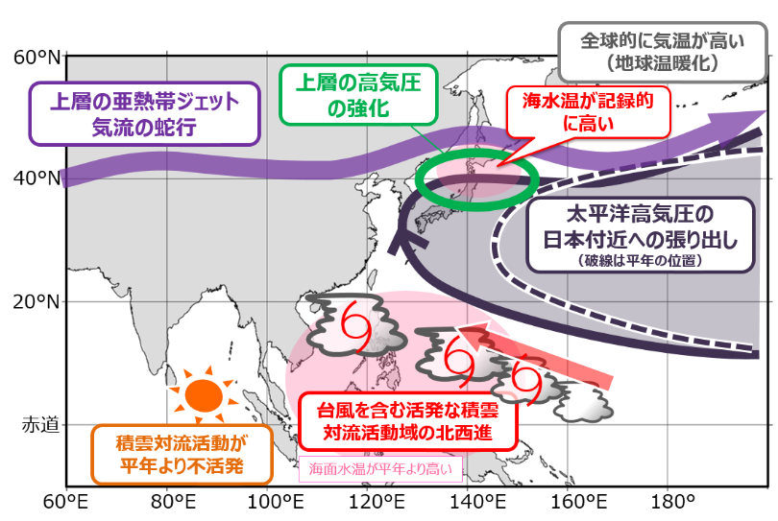
頻発化する顕著現象
近年顕著現象が相次いで発生
  「平成30年7月豪雨」とその後の記録的高温（2018年）、「令和2年7月豪雨」（2020年）、
  8月の記録的大雨（2021年）、6月下旬から7月上旬の記録的な高温（2022年）、
  梅雨期の大雨事例と7月後半以降の顕著な高温（2023年）
背景に地球温暖化の影響の可能性
令和5年7月後半の顕著な高温をもたらした大規模な大気の流れに関する模式図
出典：気象庁 報道発表資料「令和5年梅雨期の大雨事例と7月後半以降の顕著な高温の特徴と要因について」（令和5年8月28日）
Notes:
近年、豪雨や記録的高温などの顕著現象が相次いで発生しています。
気象庁では、社会経済に大きな影響を与える異常気象が発生した場合に、大学・研究機関等の専門家の協力を得て、異常気象に関する最新の科学的知見に基づく分析検討を行い、その発生要因等に関する見解を迅速に公表しています。
ここで例に挙げた、令和5年7月後半の顕著な高温をもたらした要因は、本州付近への太平洋高気圧の張り出しが記録的に強まったことが主要因と考えられます。また、8月前半の日本海側を中心とした記録的な高温は、南寄りの暖かく湿った空気が日本付近に流れ込み続け、それにフェーン現象の影響も加わったことが要因と考えられます。令和5年の夏の顕著な高温には、上記の要因に加え、持続的な温暖化傾向に伴う全球的な高温傾向の影響が加わったと考えられます。
このように頻発化する顕著現象の背景として、地球温暖化の影響も寄与していることがしばしば指摘されています。
（出典）気象庁 報道発表資料 「令和5年梅雨期の大雨事例と7月後半以降の顕著な高温の特徴と要因について」（令和5年8月28日）
https://www.jma.go.jp/jma/press/2308/28a/kentoukai20230828.html

Slide 5
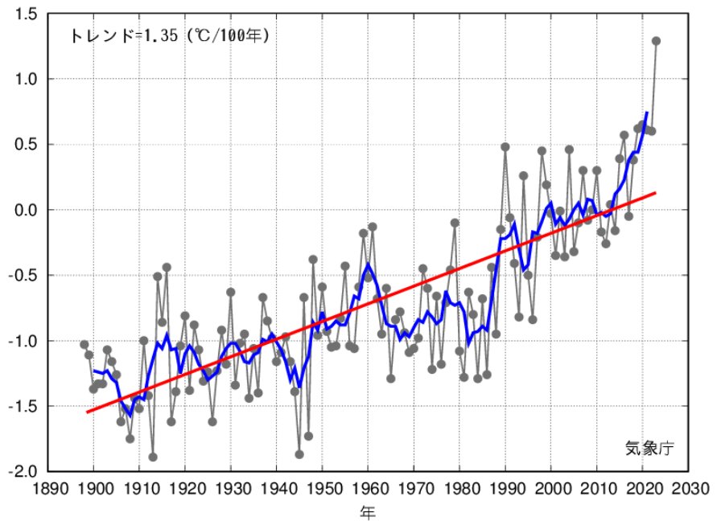
日本の気温は上昇傾向
日本の気温は、100年あたり1.35℃の割合で上昇
日本の年平均気温偏差（1898年～）
青い線：5年移動平均
赤い直線：長期変化傾向
基準値：1991～2020年の30年平均値
1991-2020年平均からの差（℃）
Notes:
実際、日本の年平均気温は、様々な変動を繰り返しながら上昇しており、長期的には100年あたり1.35℃の割合で上昇しています。特に1990年代以降、高温となる年が頻出しています。これに伴い、猛暑日、真夏日、夏日、熱帯夜も長期的に増加し、冬日、真冬日は長期的に減少しています。なお、世界の平均気温は、100年あたり0.76℃の割合で上昇しています。
昨今の極端な高温は、農作物の収穫適期、開花期、防除適期の変化といった影響をもたらし、今後も懸念されます。
（参考）日本の年平均気温偏差を求める際に用いた地点は、15地点（網走、根室、寿都、山形、石巻、伏木、飯田、銚子、境、浜田、彦根、宮崎、多度津、名瀬、石垣島）です。これらの地点は、長期間にわたって観測を継続している気象観測所の中から、都市化による影響が比較的小さく、また、特定の地域に偏らないように選定されました。
さらに詳しい説明は、以下のページをご覧ください。
https://www.data.jma.go.jp/cpdinfo/temp/an_jpn.html（日本の年平均気温）
https://www.data.jma.go.jp/cpdinfo/temp/an_wld.html（世界の年平均気温）

Slide 6
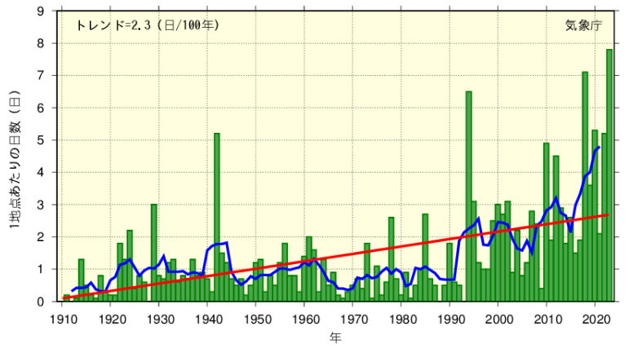
平均気温の上昇とともに極端な高温の頻度も増加
猛暑日は、長期的に増加している。（真夏日、夏日、熱帯夜も増加）
冬日は、長期的に減少している。（真冬日も減少）
[全国13地点平均] 日本の猛暑日（日最高気温が35℃以上の日）の年間日数（1910年～）
（信頼水準99％で統計的に有意）
棒グラフ（緑）：各年の年間回数
青い線：5年移動平均
赤い直線：長期変化傾向
Notes:
昨今の極端な高温は、農作物の収穫適期、開花期、防除適期の変化といった影響をもたらし、今後も懸念されます。
※ 網走、根室、寿都、山形、石巻、伏木、銚子、境、浜田、彦根、多度津、名瀬、石垣島
（都市化の影響が比較的小さいとみられる15地点中の2地点（飯田、宮崎）は、観測場所の移転に伴う影響を除去することが困難なため、比較対象から除いている。）
さらに詳しい説明は、以下のページをご覧ください。
https://www.data.jma.go.jp/cpdinfo/extreme/extreme_p.html

Slide 7
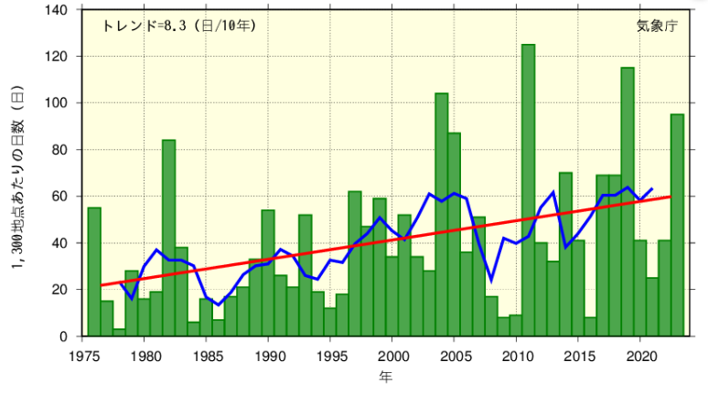
気候変動に伴い日本の大雨の発生頻度は増加
大雨の年間発生回数は有意に増加。より強度の強い雨ほど増加率大。
1980年頃と比較して、おおむね2倍（※）程度に頻度が増加。
（※）1時間 80ミリ以上、3時間 150ミリ以上、日降水量 300ミリ以上といった強度の強い雨
[全国アメダス]日降水量300mm以上の年間日数（1976年～）
（信頼水準99％で統計的に有意）
棒グラフ（緑）：各年の年間回数
青い線：5年移動平均
赤い直線：長期変化傾向
Notes:
気候変動に伴い、大雨の年間発生回数は増加しており、より強度の強い雨ほど頻度の増加率が大きくなっています。全国のアメダスによる観測値を1,300地点あたりに換算した値で見ると、1 時間 80 ミリ以上、3 時間 150 ミリ以上、日降水量 300 ミリ以上といった大雨では、1980 年頃と比較して、最近の 10 年間はおおむね２倍程度に発生頻度が増加しています。
例として日降水量300ミリ以上の年間発生回数の経年変化を見ると以下のとおりとなっています。
統計期間1976～2023年で10年あたり8.3回の増加、信頼水準99％で統計的に有意。
最近10年間（2014～2023年）の平均年間発生回数（約57回）は、統計期間の最初の10年間（1976～1985年）の平均年間発生回数（約28回）と比べて約2.1倍に増加しています。
大雨の発生頻度が増加することにより農業の分野においても、農作物の浸水害や農耕地の土砂災害などの気象災害のリスクが高まることが想定されます。
さらに詳しく知りたい場合は、気象庁ホームページ「大雨や猛暑日など（極端現象）のこれまでの変化」をご覧ください。
https://www.data.jma.go.jp/cpdinfo/extreme/extreme_p.html

Slide 8
農業に関わる気象情報を段階的にシームレスに発表
気象庁 | 顕著現象を考慮した様々な気象情報・気象データを提供 様々な気象リスクの回避・軽減に貢献
暖候期予報
寒候期予報
3か月予報
1か月予報
雨雲の動き
今後の雨
竜巻注意情報
２週間気温予報
早期天候情報
府県
天気予報
熱中症警戒
アラート
週間天気予報
台風情報
6～1か月前 2週間前 1週間前 5日前 数日前 前日 数時間前
作業計画
事前対策
直前対策
作付け品種の決定
農作業スケジュールの決定
水管理、病害虫予防
防霜対策、熱中症対策
排水溝整備、施設点検
Notes:
気候変動の進行により顕著現象がさらに頻発することが懸念されていることから、様々な気象リスクの回避・軽減に貢献するため、気象庁では、社会的に影響の大きい顕著現象を考慮したシームレスな気象情報を提供しています。
農業と密接に関わる気象情報も、予測精度を踏まえて､段階的に、より詳細に発表されています。例えば、寒候期予報や暖候期予報のような、６か月予報や３か月予報といった長期間にわたる予報は、作付け品種の決定や播種の時期の調整など、農作業スケジュールの決定に活用できます。１か月予報や、２週間気温予報を活用すれば、高温や低温となる予想を定量的に、より精度よく知ることができ、水管理・病害虫予防といった事前対策に活用できます。さらに、直前になると、日々の農作業の他、台風やひょうに対する施設点検や防風施設の整備といった、直前の対策に活用できる情報もあります。

Slide 9
本手引きの目的
農業への気象情報の活用
都道府県の農業普及指導員の皆様が気象情報の活用と有効性について理解を深め、普及指導の現場や農業技術指導に気象情報をより一層活用していただく。
農業に関わる幅広い方々が、最新の防災気象情報について理解を深め、近年頻発する顕著気象に起因する農業災害の防止・被害軽減につなげていただく。
農業での気象データの利活用促進
農業に関わる幅広い方々が、気象データの活用事例と取得方法について理解を深め、季節予報等の気象データを営農での事前のリスク管理に活用していただく。

Slide 10
本手引きの内容
1 | 気象情報について 農業と密接に関わる気象情報 気象情報へのアクセス方法
2 | 気象情報の発表体系と連係 気象要因ごとの発表体系と情報例 気象情報と農業技術情報との連係例
3 | 気象データの利活用 気象予測データの利活用事例紹介 気象データの気象庁HPからの入手方法
Notes:
本手引きは全3章から構成されています。
第1章では、気象庁が発表する農業と密接に関わる気象情報と気象情報へのアクセス方法について解説します。
第2章では、農業気象災害をもたらす、高温・低温といった天候時に、どのような情報が発表されるかを解説し、事前・直前の対策へ活用していただきたいと思います。また、気象庁が発表する気象情報と農業関係機関が発表する農業技術情報の流れについて整理しました。
第3章では、営農活動へ気象データを活用していただくため、実際の利活用事例と気象データの入手方法について解説します。

Slide 11

本手引き「別冊」について
本手引き「別冊」には、より多くの気象データの活用事例や具体的なデータの取得方法を記載しています。是非ご活用ください。
別冊の目次
2 気象データの活用事例
3 気象データを活用してみませんか？
4 気象データの活用イメージ
6 農業における気温予測データの活用事例
7 活用事例１｜栽培管理のためのメッシュ情報
8 活用事例２｜ニンジンの栽培開孔判断資料（徳島県）
9 活用事例３｜水稲刈り取り適期の予測（山形農総研）
10 活用事例４｜おきたま米づくり情報（山形県）
11 活用事例５｜稲作技術情報（新潟県）
12 活用事例６｜「おいでまい」通信（香川県）
13 活用事例７｜小麦の開花日予測（農研機構）
14 活用事例８｜モモの開花日予測（山梨県）
15 活用事例９｜病害虫の防除適期予測（沖縄県）
16 活用事例10｜メッシュ農業気象データ（農研機構）
17 気象データの取得方法
18 気候リスク管理のポータルサイト
19 過去の気象データ・ダウンロード
20 向こう２週間・１か月の予測資料
21 確率予測資料とは？
22 確率予測資料提供ページ
23 確率予測資料CSVファイル形式等

Slide 12
気象情報について
1 | 農業に密接に関わる気象情報 気象情報へのアクセス方法
Notes:
気象庁では、大雨や暴風等が予想される場合や、長期間の低温等平年から隔たりの大きな天候が予想される場合には、農業被害の軽減に資するために各種の気象情報を発表して、早めの対策を喚起しています。
第１章では、これらの情報の要点について簡潔に解説しました。
気象庁ホームページから情報へアクセスする方法についても解説しましたので、興味を持った情報や農業に役立てられそうな情報がありましたら、気象庁ホームページで実際の情報やさらに詳細な解説をご覧ください。

Slide 13
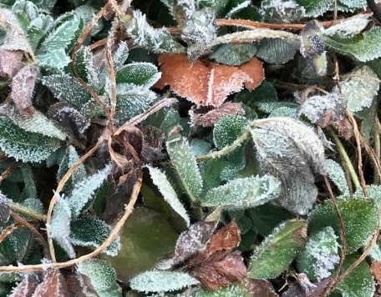
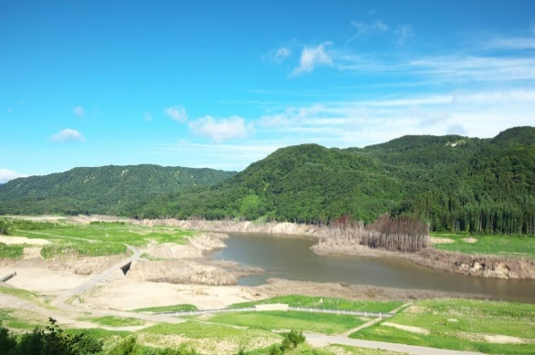
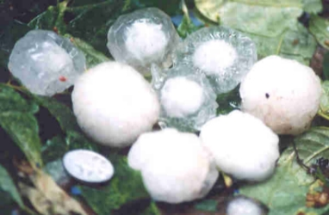
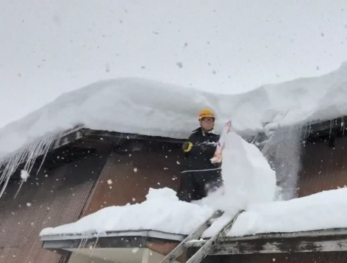
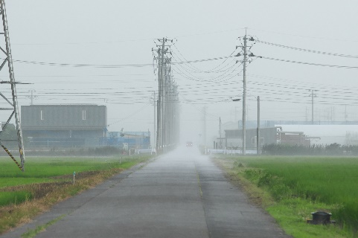
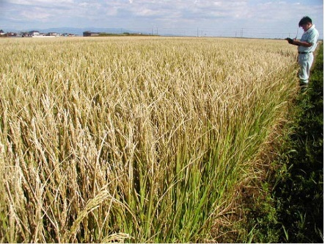
農業と天気・天候の関係
長期から短期にわたる気象現象は作業計画、農作物の品質・収量、売上など農業に様々な影響を及ぼす 気象情報を活用した事前・直前対策へ
低温・凍霜
高温・少雨
ひょう・雷・突風
少雨のため貯水率10%台となった
津軽ダム（2019年8月青森県）
１円玉
水稲の倒伏、降ひょう害
農業施設の倒壊・破損
凍霜害、温度管理
高温害、干害、熱中症
大雪
長雨・日照不足
大雨・台風
家屋の雪下ろし
（2018年12月秋田県）
迫りくる雨（2019年7月宮城県）
2004年台風第15号の暴風で
塩害が発生した水田
（雄勝農業共済組合提供）
雪害、農業施設の倒壊
生育不良、病害虫
風害、冠水、土砂の流出、塩害
Notes:
農作物は、適度な気温や日照、降水によって生育します。一方、生育環境の管理技術も多様で、水を制御しない乾燥農業、水を制御する灌漑農業といった露地栽培や、ハウスなどの施設栽培、最近では植物工場のようなものもあり、農業における天気や天候の影響の受け方は多岐にわたります。
農業は大雨害、風害、凍霜害など短期的な気象の影響による被害を受けるだけでなく、長期的な天候不順が要因で高温害、干害などの被害を受けることもあります。
天気や天候は、生育を通じて適切な作業時期や、品質や収量を通じて売上に影響するほか、農業者の作業スケジュールを左右したり、安全を脅かしたりすることもあれば、流通する食品への消費性向に影響することもあります。
もちろん天気や天候は、見通しが外れることもありますが、一定の精度で予測することが可能で、気象庁では様々な気象情報を発表しています。
次に紹介する気象情報を活用し、農業への好影響・悪影響を見通し、コストに見合う範囲での適切な事前・直前対策につなげていただきたいと思います。

Slide 14



農業と密接に関わる気象情報
農業と密接に関わる様々な気象情報を段階的に、より詳細に発表
数か月前
2週間前
１週間前
数日前
前日
数時間前
平年値
季節予報
２週間気温予報
週間天気予報
府県天気予報
１か月予報
３か月予報
寒・暖候期予報
早期天候情報
気象情報（警報・注意報に先立つ注意喚起等）
早期注意情報（警報級の可能性）
天気
熱中症警戒アラート
今後の雨
雨雲の動き
台風情報
台風
竜巻注意情報
竜巻
竜巻発生確度
ナウキャスト
このほか、 を随時発表。
気象情報（天候情報）
Notes:
気象庁は、予測精度を踏まえて､段階的に、より詳細に農業と密接に関わる様々な気象情報を発表しています。
数か月～数週間先を予測する長・中期的な予報や情報は、水管理・病害虫予防、農作業のスケジュール決定に活用でき、前日から数時間前に発表される短期的な予報や情報は、屋外で活動する機会の多い農業者の安全確保にも役立ちます。
さらに長期的な予測が欲しい場合には、平均的な気候状態を表す平年値を利用することで、どの時期にどの程度の気温や降水量になるかの見通しを立てることができます。
次スライド以降で紹介するこれらの情報については、いずれも気象庁ホームページで閲覧できます。

Slide 15
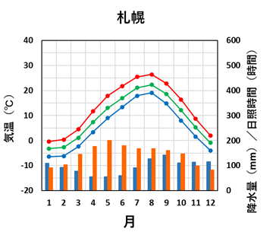
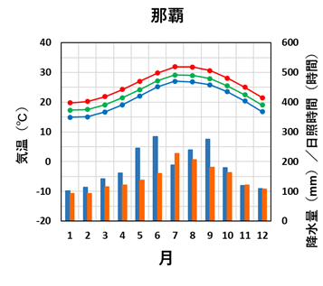
平年値：平年の気候とその特徴
平年値はその地点や地方の平均的な気候を表す
現在は1991年～2020年の30年間のデータを用いて算出
平年値の季節変化
緑、赤、青線 はそれぞれ月毎の平均、最高、最低気温を示す。青、茶色の棒グラフは月降水量と月間日照時間をそれぞれ示す。
気温や降水量の推移についてある程度の見通しを立てることが可能
各地方の平年の天候を知れば、季節予報をより有効に活用可能
各地方の気候の特徴は、気象庁HP「日本の気候」をご覧下さい。
Notes:
平年値はその地点や地域の平均的な気候を表します。現在は1991年から2020年までの30年間のデータから算出された値を用いており、10年ごとに更新されます。
札幌と那覇を例に平年の気温や降水量の季節変化を見ると、大きいな違いがあることが理解できます。これは日本列島は南北に長いため、北は亜寒帯から南は亜熱帯まで、さまざまな気候区分に属しているためです。また同じ北海道内でも、面する海の違いや地形の違いにより、地域による気候の特性が大きく異なります。このように平年値を見れば、地域毎にどの時期にどの程度の気温や降水量になるかの見通しを立てることができます。
また、平年の天候や気象状態と大きく隔たる状況になれば、農作物の品質に影響を与えますし、時には異常気象となって農作物に大きな被害をもたらす場合があります。気象庁の発表する季節予報は、平年と比べて今後どの程度偏りのある天候が予想されるかを予報します。平年の天候を把握していると、季節予報で予測されている天候をより具体的にイメージすることができます。
地域ごとの気候の特徴は気象庁ホームページでご覧いただけます。
https://www.jma.go.jp/jma/kishou/know/kisetsu_riyou/tenkou/Average_Climate_Japan.html

Slide 16
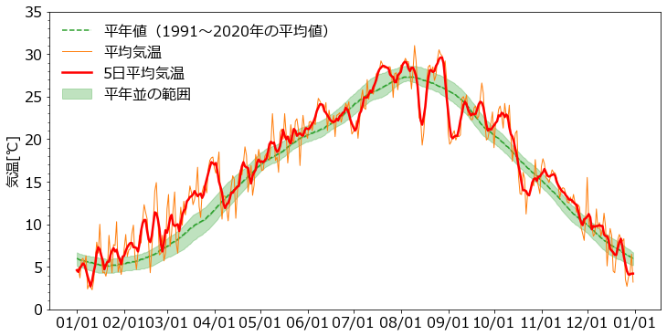
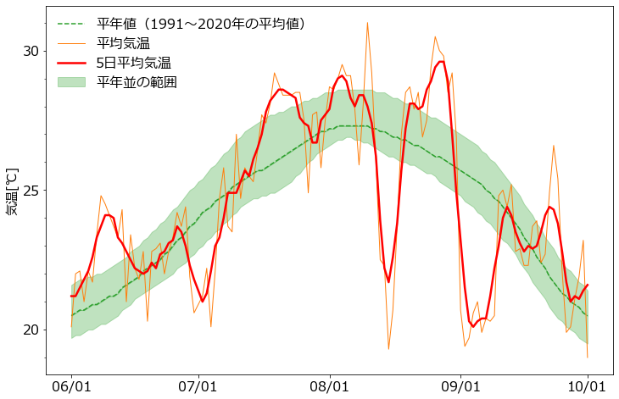
季節予報：着目点①
季節予報は天候の平年からの偏りを予報
2021年の東京の気温経過
2021年の東京の気温経過（6～9月を拡大）
高温
高温
高温
冬は寒くて、夏は暑い（季節変化）
気温は日々変動するが、平年と比べると気温が高い“時期”、低い“時期”がある
低温
低温
低温
夏：猛暑や冷夏、冬：暖冬など、いつもの季節変化とかけ離れた天候が現れることが人々の生活に影響を与える。
季節予報は、向こう１か月間や3か月間などの期間の平年との違い（大まかな天候の予報）を対象とする。（1か月や3か月先までの日々の天気を予報するものではないことに留意。）
Notes:
まず、季節予報について説明します。
図は、2021年の東京の気温経過で、緑色の線は日平均気温の平年値、オレンジ色の細い線は日平均気温、赤色の太い線は5日平均気温、そして緑のハッチは平年並の範囲となります。ここで平年値は1991年～2020年の30年平均値で、その場所の平均的な気候を表します。
この図からまずわかることは、平年でも2021年でも、「冬は寒くて、夏は暑いという季節変化」が明瞭なことです。
この季節変化に合わせて、人々が生活し、農業などの産業が営まれています。また、図からは、気温の日々の変動に加え「平年に比べて気温が高い時期や低い時期がある」こともわかります。例えば、3～4月にかけては平年より気温が高い時期が続いていました。また、7月は上旬に平年より低い時期がありましたが、中旬以降に平年より高い時期があり、同じ月内で大きな変動がみられます。
このような、冷夏/暑夏や暖冬/寒冬といった平年から偏った「天候」は、人々の生活や産業に影響を与え、長期間にわたって継続すると冷害・長雨・干害などの災害をもたらします。
季節予報は、このような「天候」、すなわち、「ある地域における数日間以上の平均的な天気の状態」を対象とした予報です。日々の天気予報のようにその日の天気を予報するものではないことに留意が必要です。

Slide 17
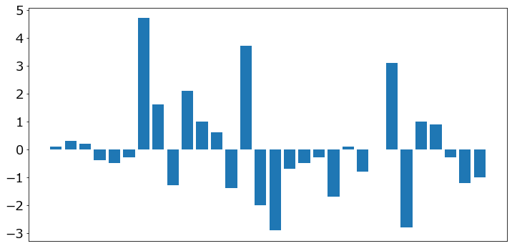
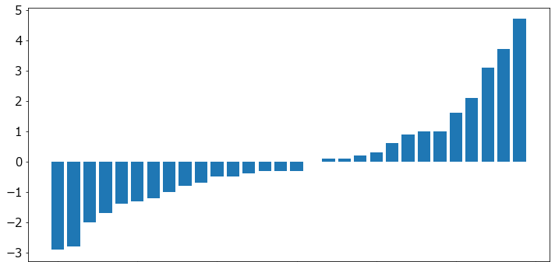
季節予報：着目点②
予報期間の大まかな天候は、３つの階級で予報
1991～2020年の過去30年の値を３つの階級（低い/少ない・平年並・高い/多い）にそれぞれ10回ずつ入るように設定
  かなり低い/少ない・かなり高い/多い階級は、10年に１回の頻度
気温の階級の設定例
年順に並べた場合
低い順に並び替え
高い
かなり低い
平年並の範囲
低い
平年並
かなり高い
過去30年分のデータ
気候学的
出現率
33% | 33% | 33%
低い | 平年並 | 高い
過去30年は各階級の出現率がそれぞれ33％である（気候学的出現率）
Notes:
季節予報では、1か月や1週間などの予報期間の平均の天候（気温や降水量など）を３つの「階級」で予報します。つまり、平年よりも低く（少なく）なるのか、平年並となるのか、平年よりも高く（多く）なるのかを予報します。
この「低い（少ない）」、「平年並」、「高い（多い）」といった３つの階級は、1991年～2020年の30年間の値のうち、11番目から20番目までの範囲を「平年並」として、それより低ければ「低い」、高ければ「高い」と定めています。また、30年間の値の下位または上位10％に相当する場合には、「かなり低い（少ない）」「かなり高い（多い）」と表現され、10年に1回の頻度で発生します。
このように３つの階級を定めることで、過去30年間の値では３つの階級それぞれの出現回数が10回ずつとなり、出現率が等分（33％ずつ）となります。これを気候的出現率といいます。ここでは、平均気温を例に「平年並」の範囲の決め方を模式的に示しています。
「平年並」の範囲は地方や予報対象期間ごとに異なり、平年値の更新により10年ごとに値が更新されていきます。

Slide 18
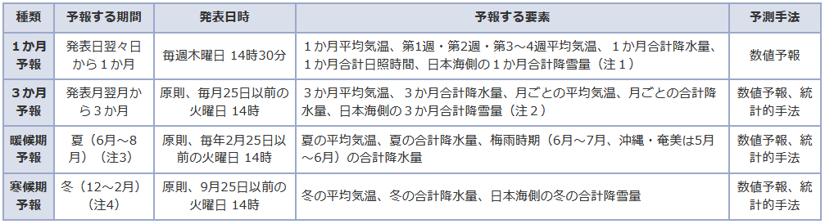
季節予報：予報の解釈と予報の種類
「高い」・「平年並」・「低い」 のどの階級になるかを確率で予報
気候的出現率と比較して、今回の予報がどのくらい数字が大きいか、小さいかをみる
気候的出現率 | 33% | 33% | 33%
 | 高い
 | 平年並
 | 低い
今回の気温予報 | 10% | 30% | 60%
予報の解釈例 | 気温が「高い」となりやすい
季節予報の種類と内容
（注1）降雪量に関しては、北・東日本では11月15日から3月1日までに発表の予報、西日本では12月1日から2月14日までに発表の予報で予報します。
（注2）降雪量に関しては、北日本では10月から1月に発表する予報。東・西日本では11月および12月に発表する予報で予報します。
（注3）暖候期予報と同時に発表する３か月予報と合わせて、3月～8月の天候を予報します。
（注4）寒候期予報と同時に発表する３か月予報と合わせて、10月～2月の天候を予報します。
※日本海側の降雪量予報には九州北部地方を含みません。梅雨の時期の降水量予報には北海道地方を含みません。
Notes:
季節予報では、 「低い（少ない）」、「平年並」、「高い（多い）」 の3つの階級になる確率を予報します。過去30年の各階級の出現率、すなわち気候的出現率は、各階級ともに33％です。したがって、予報された確率がこの出現率と比較して、どのくらい大きいか小さいかを見ることが重要となります。
例えば、気温が「高い」階級となる確率が60％という予報が出たとすると、これは気候的出現率33％の約2倍となることから気温が高くなる可能性が大きい、と言えます。一方、「低い」階級となる確率が10％だと、気温が低くなる可能性が小さい、と言えます。
3つしかない階級ならば、確率ではなく「高くなる」「低くなる」といった断定的な予報はできないのかと疑問に思われるかもしれません。予報技術や大気の流れの「カオス」的な性質、すなわち、予報初期における大気の状態のちょっとした違い（現在の観測網で正確に把握できない程度の違い）が将来の状態に大きな影響を与えるという性質から、季節予報では断定的な予報はできません。
また季節予報の種類は表のとおり、１か月先～6か月先を対象としたものがあります。
https://www.jma.go.jp/jma/kishou/know/kisetsu_riyou/content/index.html
気象庁HPの季節予報の解説ページでは、ここで照会した他にも季節予報に関する基本的事項を記載してありますのでご活用ください。
https://www.jma.go.jp/jma/kishou/know/kisetsu_riyou/index.html
季節予報の精度については、以下のページをご覧ください。
https://www.jma.go.jp/jma/kishou/know/kisetsu_riyou/accuracy/
予報区分の一覧表
https://www.jma.go.jp/jma/kishou/know/kisetsu_riyou/division/kubun.html

Slide 19
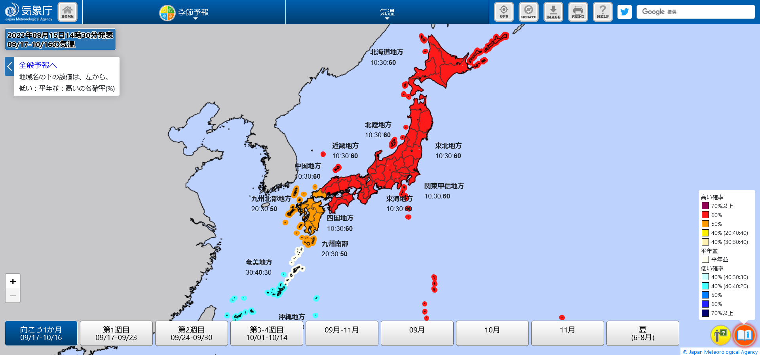


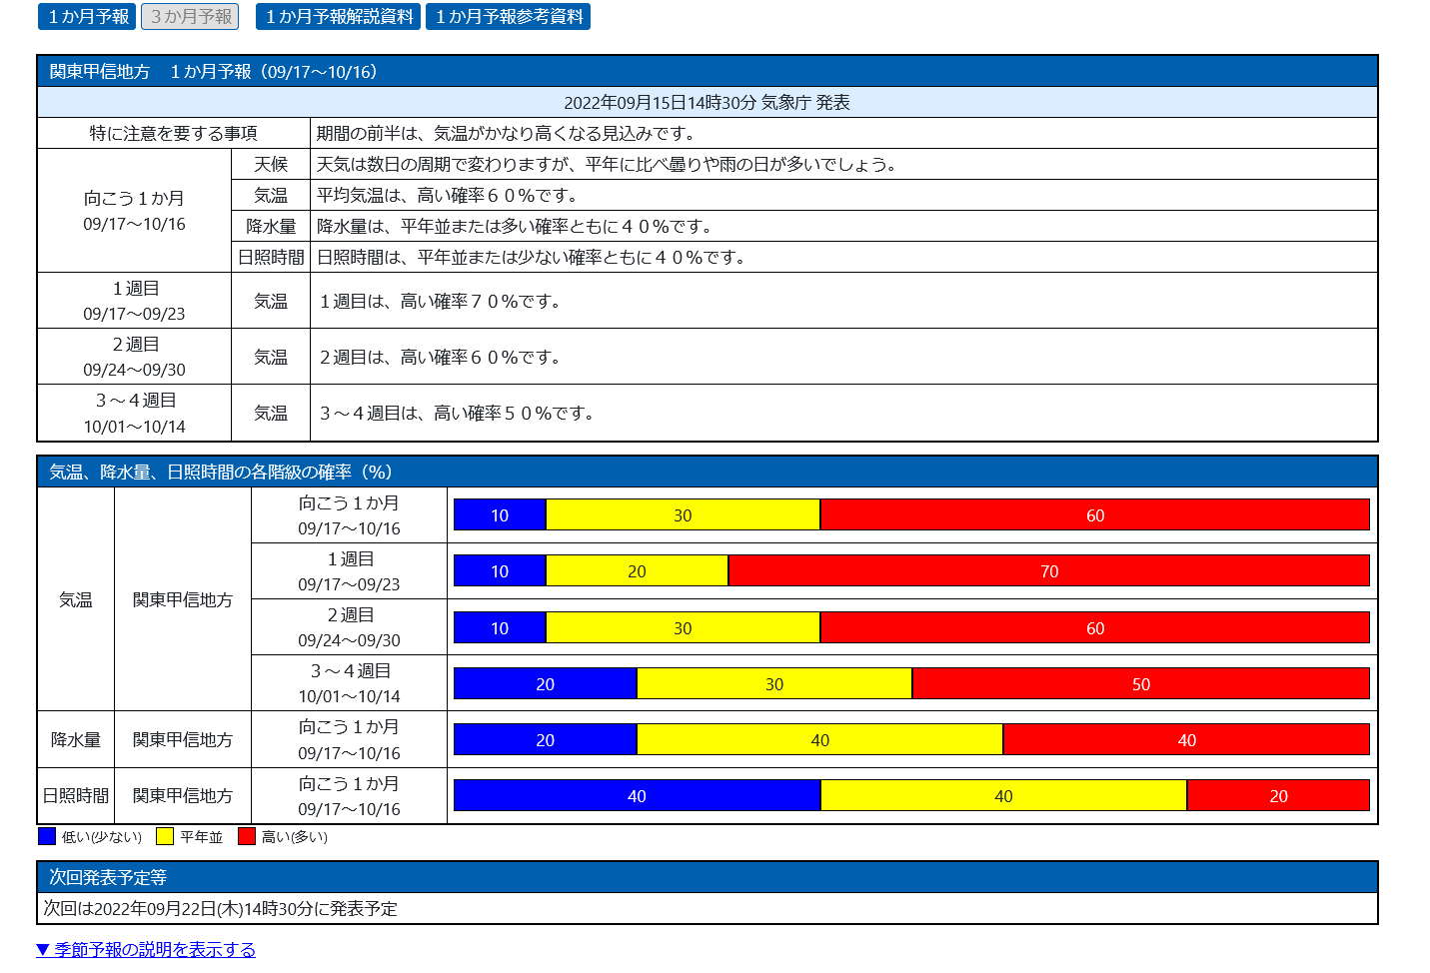
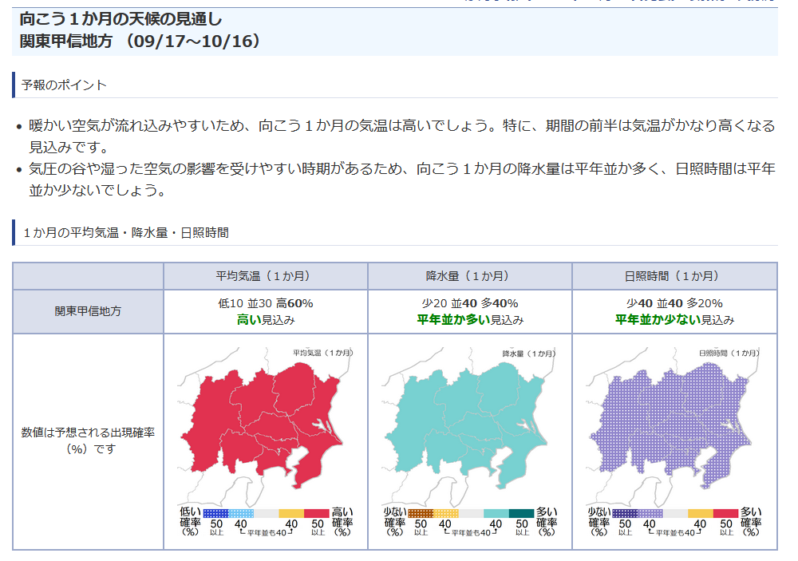

季節予報：気象庁HPでの表示例
地図表示
確認したい要素を選択
詳しく見たい地方を
クリックし一覧表示
予報対象期間
一覧表示
解説資料
解説資料表示
Notes:
気象庁ホームページで、季節予報へアクセスすると、地図形式で期間・要素を切り替えて最新の予報を確認できます。また、画面下に1か月予報、3か月予報、暖候期（または寒候期）予報の予報対象期間のボタンが一列に表示され、その時のそれぞれの最新の予報を表示できます。
地図上の地域をクリックすると、その地域で発表された予報を一覧表示できます。さらに上部にあるボタンから解説資料を表示できます。解説資料は、予想される天候のイメージや留意点を視覚的に分かりやすく示したもので、より詳細な解説を知りたい場合に活用できます。

Slide 20
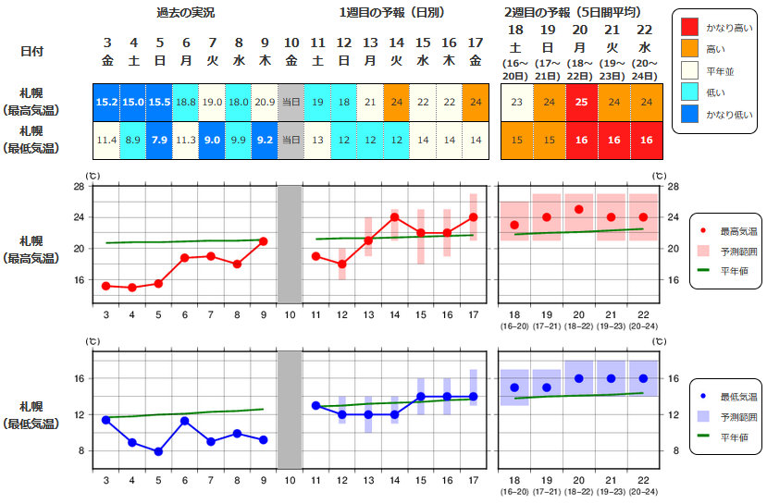
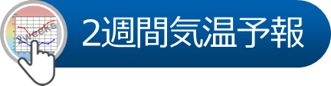
２週間気温予報
実況から２週間先までの最高・最低気温の推移をシームレスに表示
発表単位 | 地点・地域
タイミング | 毎日
2週目の予報（5日平均値）
数値表示
グラフ表示
Notes:
2週間気温予報は、週間天気予報の先の２週間先まで（８日先から12日先を中心とした各日の５日間平均）について地点ごとの最高気温、最低気温と地域ごとの５日間平均気温を毎日予報します。
気象庁HPの2週間気温予報の府県別のページでは、週間天気予報を提供している地点の最高・最低気温について、過去1週間の経過と向こう 2 週間の予報をまとめて表示します。また、気温が平年と比べて高いのか、 低いのかを着色した数値表示と平年からの隔たりがわかりやすいグラフ表示となっています。
このように最高・最低気温を表示することにより農作物の高温や低温障害への対策に活用しやすくなっています。例えば果樹では日焼け等の高温障害、凍霜害に対するハウスの換気等の事前対策に効果的に活用できます。また、週間気温予報で提供される最高・最低気温と組み合わせて活用することで障害発生の目安にしている気温などとの比較が容易となり、早めに対策を講じることができます。
また、気象庁ホームページから2週間気温予報の数値データ（ガイダンスデータ）が取得可能で、作物の生育予測や開花予測に活用されています。これらの活用事例については、本手引き「別冊」で紹介していますのでそちらをご覧ください。
２週間気温予報の精度は以下のページをご覧ください。
https://www.jma.go.jp/jma/kishou/know/kisetsu_riyou/accuracy/twoweek/

Slide 21
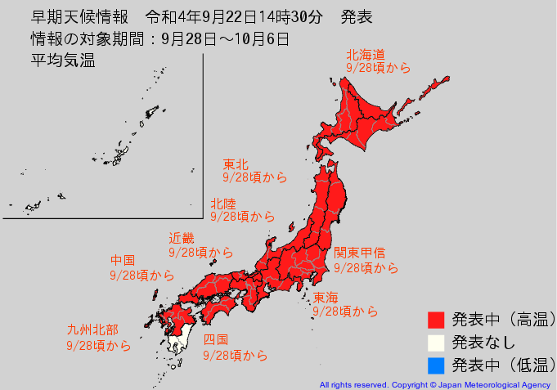
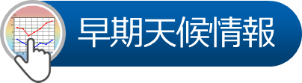
早期天候情報
高温・低温・大雪の早期注意喚起
発表基準 | 2週間気温予報の2週目に顕著な高温や低温、大雪を予想
発表単位 | 地方ごと
タイミング | 月曜日・木曜日
高温に関する早期天候情報の例
高温に関する早期天候情報（関東甲信地方）
令和○年９月２２日１４時３０分
気象庁 発表
関東甲信地方 ９月２８日頃から かなりの高温
かなりの高温の基準：５日間平均気温平年差 ＋２．３℃以上
関東甲信地方では、９月２４日からは暖かい空気に覆われやすいため気温の高い状態が続く見込みで、９月２８日頃からはかなり高くなる可能性があります。
農作物の管理等に注意してください。また、今後の気象情報等に留意してください。
Notes:
早期天候情報は、その時期としては10年に1度程度しか起きないような著しい高温や低温、降雪量（冬季の日本海側）となる可能性が、いつもより高まっているときに、6日前までに注意を呼びかける情報です。
6日先から14日先までの期間で、5日間平均気温が「かなり高い」「かなり低い」となる確率が30%以上、または5日間降雪量が「かなり多い」となる確率が30%以上と見込まれる場合に、情報を発表します。
全国を11に分けた地方ごとに、月曜日（祝日などの場合は火曜日）と木曜日の14時30分頃に発表します。
先ほど見た2週間気温予報でも、今後2週間の気温の見通しとして、「かなり高い」「かなり低い」気温の予想を色で示します。 早期天候情報は、月曜日と木曜日の週2回の発表ですが、2週間気温予報は毎日発表しますので、早期天候情報が発表されたら、2週間気温予報を毎日チェックいただくことで、早期天候情報で発表された「かなり高い」「かなり低い」気温に関する見通しの変化を確認することができます。

Slide 22

社会的に影響の大きい天候に関する気象情報（天候情報）
比較的長期にわたり、社会的に影響の大きい現象（下表）について注意喚起したり、解説したりするために発表。
現象 | 内容
高温 | 農作物、水産物、家畜、健康管理など
少雨 | 農作物、生活用水、利水など
低温（暖候期） | 農作物、水産物など
日照不足・長雨・多雨 | 農作物など
低温（寒候期） | 農作物、健康管理、水道や路面の凍結など
大雪 | 農作物・交通など
社会的に影響の大きい天候に関する気象情報（天候情報）
日照不足に関する関東甲信地方気象情報 第◇号
令和○年９月７日１１時１０分 気象庁発表
（見出し）
●●県と▲▲県では、８月中旬頃から、日照時間の少ない状態が続いています。この状態は、今後１週間程度は続く見込みです。農作物の管理等に十分注意してください。
Notes:
長雨や少雨、高温、低温など、平年から大きくかけ離れた気象状況がすでに発生し、比較的長期間続き、社会的に大きな影響が予想されるときに、注意を呼びかけたり、解説したりするために、「社会的に影響の大きい天候に関する気象情報」を発表します。これは後に出てくる気象情報の役割の一つで、「天候情報」と呼ばれることもあります。
種類や発表時期、主な社会的影響は表のとおりで、これらの現象の組み合わせで発表する場合も多くあります。具体的な情報例はここに記載したほか、第2章でいくつか掲載しています。

Slide 23
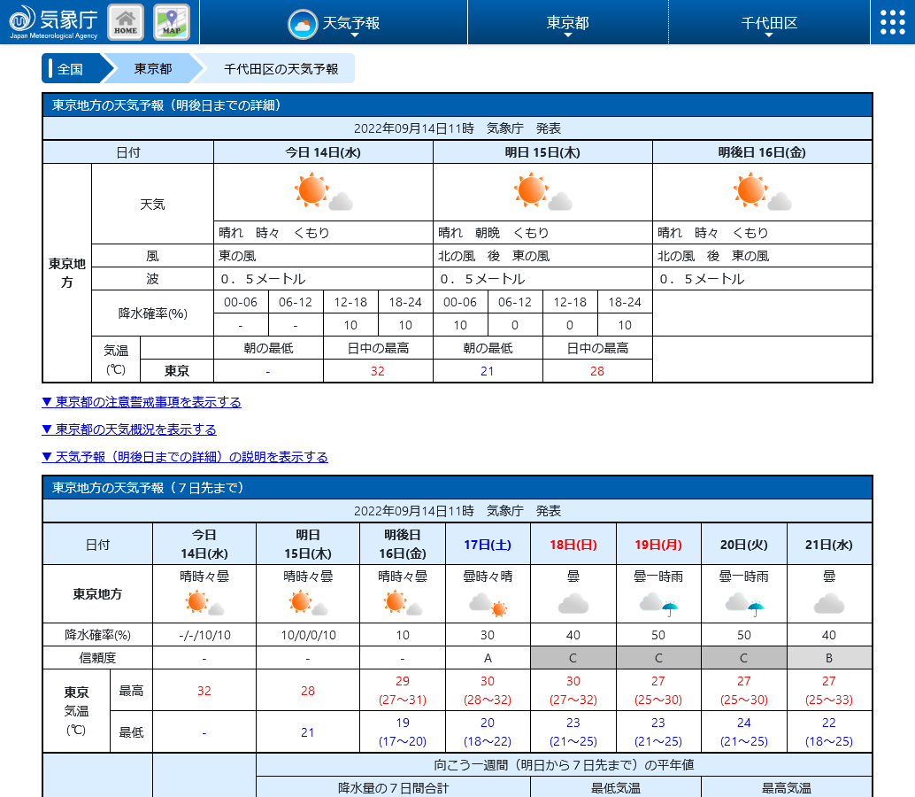

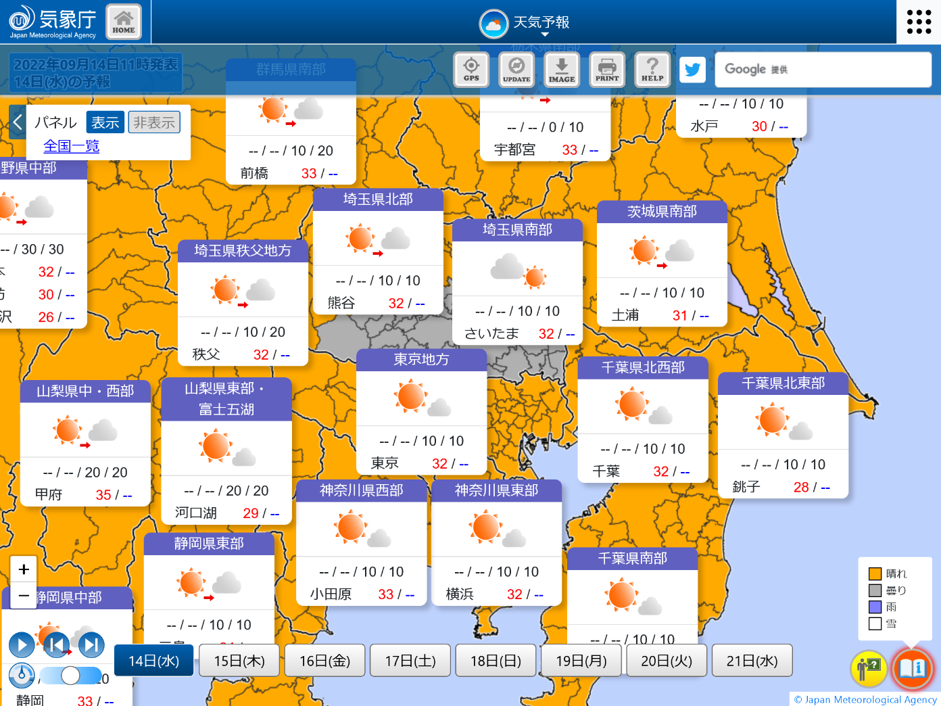

府県天気予報
明後日までの詳細な天気、HPでは週間天気予報と同時に表示可能
発表単位 | 一次細分区域
タイミング | 毎日 5時・11時・17時
発表内容 | 明後日までの天気・風・波 明日までの6時間ごとの降水確率・最高／最低気温
一覧表示
府県天気予報
気象庁HP「天気予報」へアクセス
地図表示
週間天気予報
詳しく見たい地方を
クリックし一覧表示
日付の切替
Notes:
府県天気予報は、毎日5時、11時、17時に発表し、天気が急変したときにも随時修正して発表します。発表内容は、今日・明日・明後日の天気と風と波、明日までの6時間ごとの降水確率と最高・最低気温の予想です。
気象庁ホームページでは、地図表示させた場合、週間天気予報の範囲まで日付を切り替えることが可能です。また、詳しく知りたい地方を選択し一覧表示も可能となっています。

Slide 24
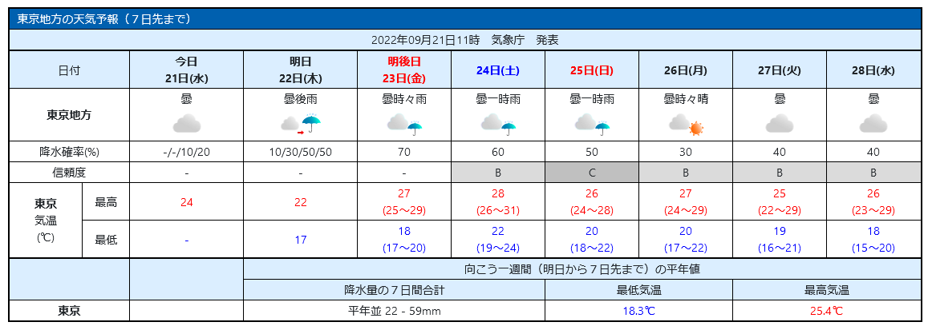
週間天気予報
府県天気予報より先の7日先まで1日単位で発表
3日目以降の降水の有無の予報について「予報が適中しやすい」ことと「予報が変わりにくい」ことを表す情報
括弧内は気温の予測範囲を示し、この範囲に入る確率はおよそ80％
７日間合計の降水量の平年値
予報4日目の最高気温・最低気温の平年値
発表単位 | 府県予報区（原則）
信頼度 | 内容
Ａ | 確度が高い予報 適中率が明日予報並みに高い 降水の有無の予報が翌日に変わる可能性がほとんどない
Ｂ | 確度がやや高い予報 適中率が４日先の予報と同程度 降水の有無の予報が翌日に変わる可能性が低い
Ｃ | 確度がやや低い予報 適中率が信頼度Ｂよりも低い もしくは 降水の有無の予報が翌日に変わる可能性が信頼度Ｂよりも高い
タイミング | 毎日 11時・17時
信頼度の各階級の内容
Notes:
週間天気予報は、府県天気予報より大きなスケールの現象を対象とし、7日先まで1日単位で予報します。
発表単位も府県天気予報より広い府県予報区ごとで、毎日11時と17時に発表します。発表内容は、向こう一週間の、各府県における一日ごとの天気、最高・最低気温（1℃単位）、降水確率（10％単位）、予報の信頼度、期間における降水量（1㎜単位）と気温の平年値（0.1℃単位）です。
予報の信頼度とは、３日目以降の降水の有無の予報について「予報が適中しやすい」ことと「予報が変わりにくい」ことを表す情報で、Ａ、Ｂ、Ｃの3段階で表します。

Slide 25

気象情報
警報や注意報に先立つ注意の喚起 事前・直前対策
７日先程度までに災害に結びつくような激しい現象が発生する可能性のあるとき、警報や注意報に先立って現象を予告し、注意を呼びかける。
現象の経過、予想、防災上の留意点等の解説
警報や注意報の発表中に、現象の経過、予想、防災上の留意点等を解説する。
社会的に影響の大きい天候についての解説
社会的に影響の大きい天候に関する気象情報（天候情報）
対象とする現象の例 複数を組み合わせて発表する場合もあります
雨や風に関するもの・・・・大雨、暴風、台風、低気圧、雷、突風、降ひょう など
波浪や潮位に関するもの・・高波、高潮 など
雪に関するもの・・・・・・暴風雪、大雪、強い冬型の気圧配置、融雪、なだれ など
気温に関するもの・・・・・高温、低温、霜 など
Notes:
本手引き「農業に役立つ気象情報の利用の手引き」の「気象情報」とは、気象庁が発表する短期から長期にわたる様々な情報（広い意味での気象情報）を指しますが、気象庁では「気象情報」という名前の情報も発表しています。
気象情報は警報や注意報と一体のものとして発表され、防災上重要な役割を担います。 ７日先程度までに災害に結びつくような激しい現象が発生する可能性のあるときは、警報や注意報に先⽴って現象を予告し、注意を呼びかけます。
また、警報、注意報の発表中には、その利用価値を高め、防災対応への支援をより効果的にするため、現象の経過、予想、防災上の留意点等を気象情報で具体的にお知らせすることもあります。
その他、すでに説明したように「社会的に影響の大きな天候について注意を呼びかけたり、解説したりする」役割もあります。
なお、東北地方など地方単位の広範囲で影響が予想される場合には「〇〇に関する△△地方気象情報」、県単位で影響が予想される場合には「○○に関する□□県気象情報」を発表します。
気象情報の具体例は第2章で紹介していますので、併せてご覧ください。

Slide 26
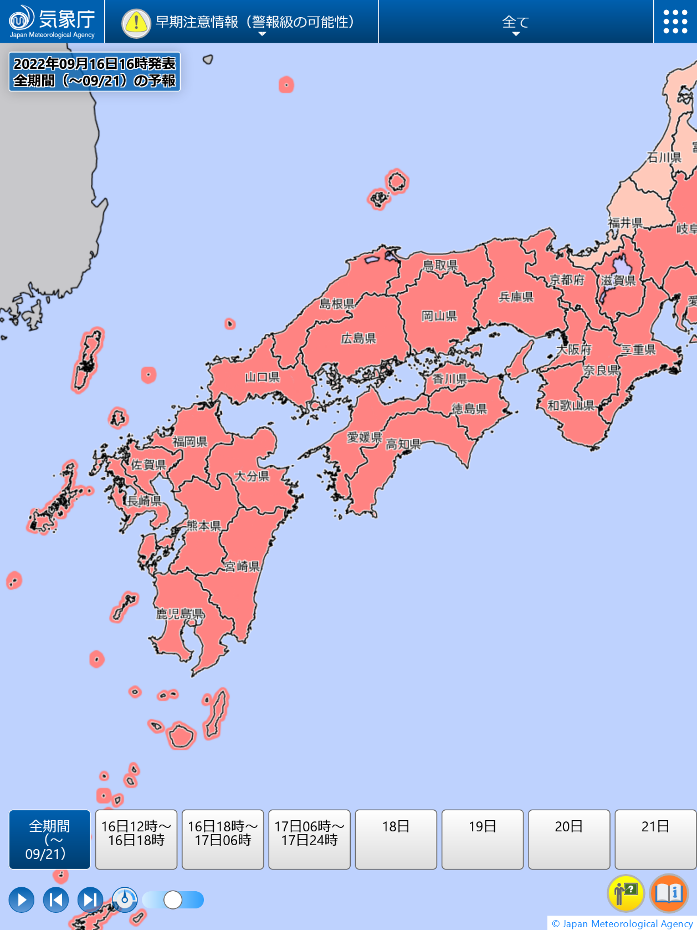

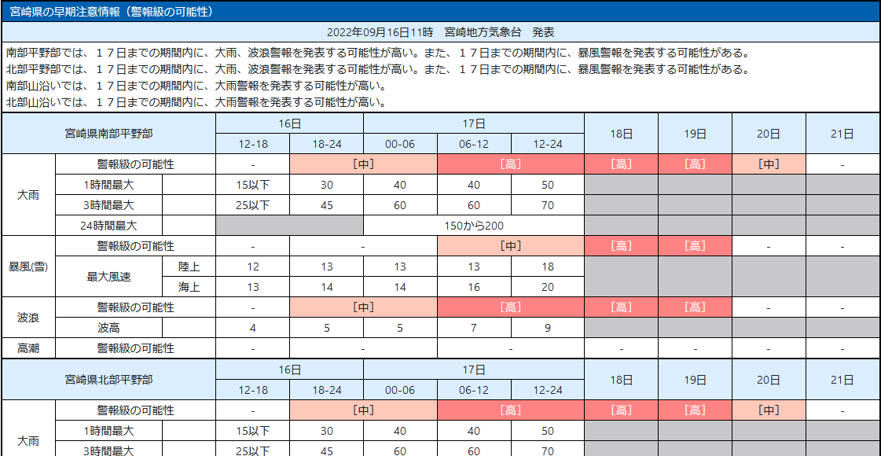

早期注意情報（警報級の可能性）
５日先までの警報級の現象とその可能性（［高］または［中］）を発表
現象の切替
早期注意情報（警報級の可能性）の発表例
地図表示
一覧表示
翌日まで
2日～5日先まで
必ずしも可能性は高くないものの、夜間に警報級の大雨となる可能性あり。
数日前に荒天についての可能性を把握することが可能。
対象日時の切替
週間天気予報と合わせて発表
日単位で表示
府県天気予報と合わせて発表
時間帯を区切って表示
Notes:
早期注意情報（警報級の可能性）は、警報級の現象が5日先までに予想されているときには、その可能性を「早期注意情報（警報級の可能性）」として［高］、［中］の2段階で発表するというものです。警報級の現象は、ひとたび発生すると命に危険が及ぶなど社会的影響が大きいため、可能性が高いことを表す［高］だけでなく、可能性が高くはないが一定程度認められることを表す［中］も発表しています。［高］または［中］が発表されている場合は、最新の防災気象情報等に留意するなど、災害への心構えを高めてください。
早期注意情報（警報級の可能性）のページにアクセスすると、発表されている早期注意情報が地図表示されます。選択可能な現象は「大雨」、「大雪」、「暴風（暴風雪）」、「波浪」、「高潮」の5つの現象です。「全て」を選択すると、5現象のうち1現象でも［高］または［中］を発表している場合、発表状況が地図上に表示されます。また、地図上の任意の府県をクリックすると、その府県の早期注意情報の発表状況を表示する表形式のページにリンクします。
翌日までの「早期注意情報（警報級の可能性）」は、定時の府県天気予報の発表（毎日05時、11時、17時）に合わせて、府県天気予報の対象地域と同じ発表単位（○○県南部など）で発表しています。また、2日先から5日先までの「早期注意情報（警報級の可能性）」は、週間天気予報の発表（毎日11時、17時）に合わせて、週間天気予報の対象地域と同じ発表単位（○○県など）で発表しています。
早期注意情報は、雨、雪、風等を対象に発表されるため、大雨、大雪、暴風に対する事前準備に活用できます。

Slide 27
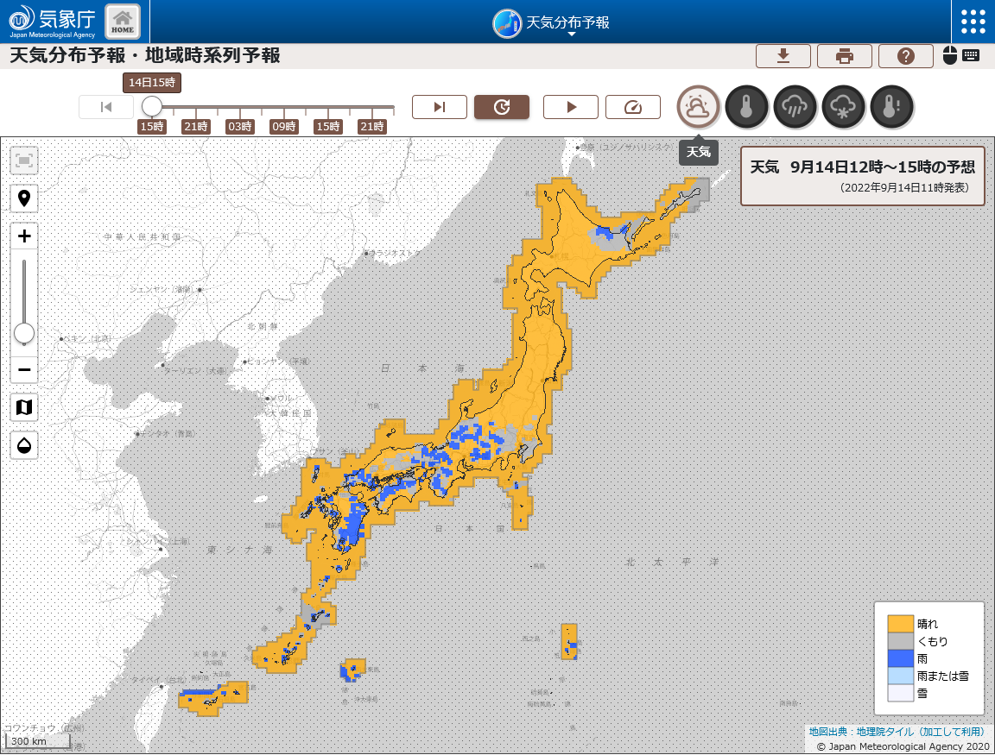
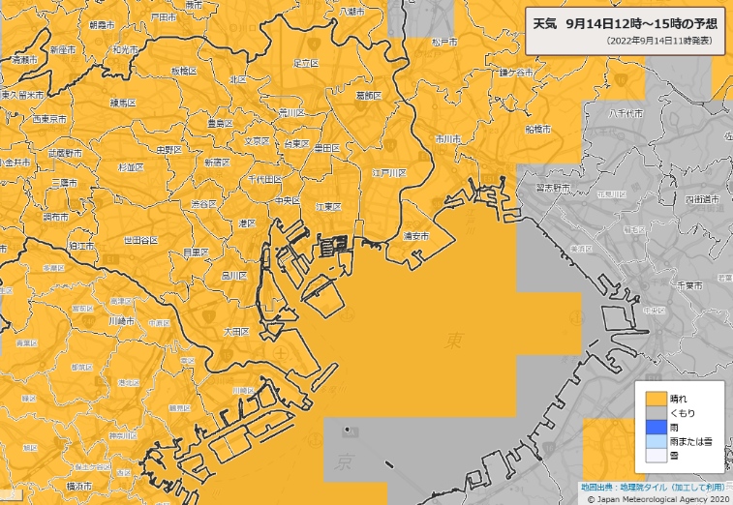

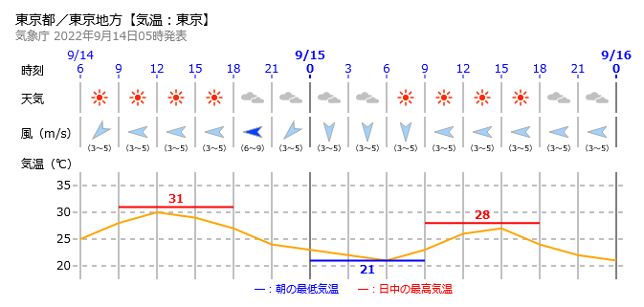

天気分布予報・地域時系列予報
天気分布予報
天気の分布と変化傾向をひと目で確認
発表単位 | 全国5km四方メッシュ
発表内容 | 天気・気温・降水/降雪量
タイミング | 毎日5時、11時、17時
地図を拡大表示可能
地図上をクリックするとその地域の地域時系列予報が表示可能
地域時系列予報
天気の時間変化をひと目で確認
発表単位 | 一次細分区域
発表内容 | 天気・風・気温
タイミング | 毎日5時、11時、17時
Notes:
天気分布予報では、日本全国を5km四方のメッシュに分け、そのそれぞれについて以下の要素の明日24時までの予報を掲載しています。
色別で表示しているため、全国または各地域の天気、気温、降水量、降雪量の分布と変化傾向がひと目でわかります。毎日5時、11時、17時に発表します。
天気：3時間ごとのメッシュ内の代表的な天気を、「晴」「曇」「雨」「雨または雪」「雪」のどれかで表現します。
気温：3時間ごとのメッシュ内の平均気温を1℃単位で予報します。気象庁ホームページでは、5℃毎に色分けして表示しています。
降水量：メッシュ内の平均3時間降水量を「降水なし」「1〜4mm」「5〜9mm」「10〜14mm」「15〜19mm」「20mm以上」の6段階で表現します。
降雪量：メッシュ内の平均3時間降雪量を「降雪量なし」「1〜2cm」「3〜5cm」「6cm以上」の4段階で表現します。
最高気温・最低気温：メッシュ内平均の日中の最高気温と朝の最低気温を1℃単位で予報します。気象庁ホームページでは、5℃毎に色分けして表示しています。
地域時系列予報は、「府県予報区」を地域ごとに細分した「一次細分区域」単位で、天気、風、気温を明日24時まで図形式表示にしたものです。

Slide 28
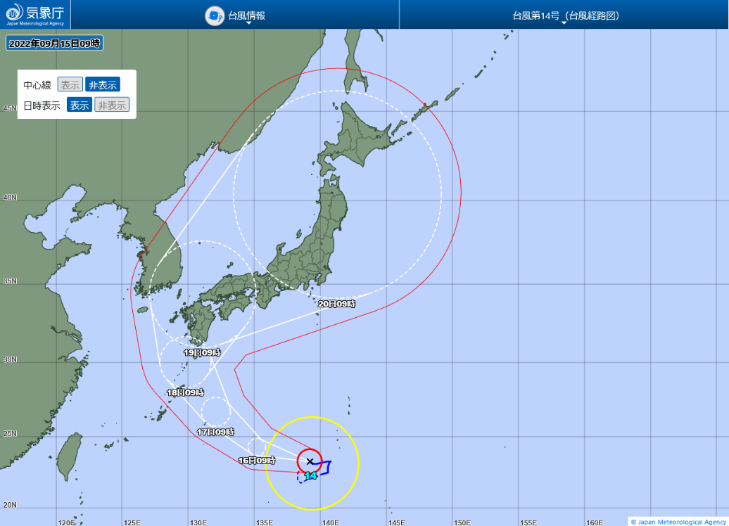
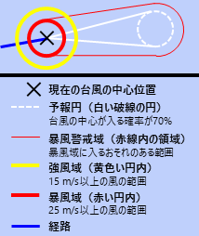

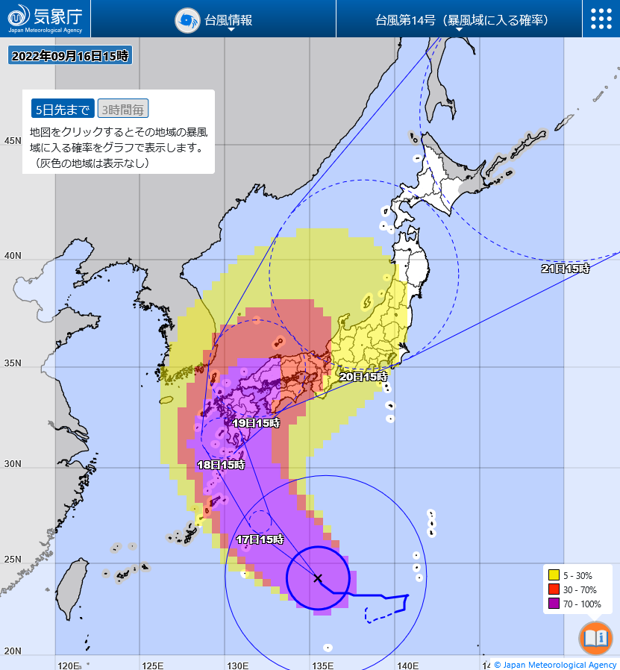

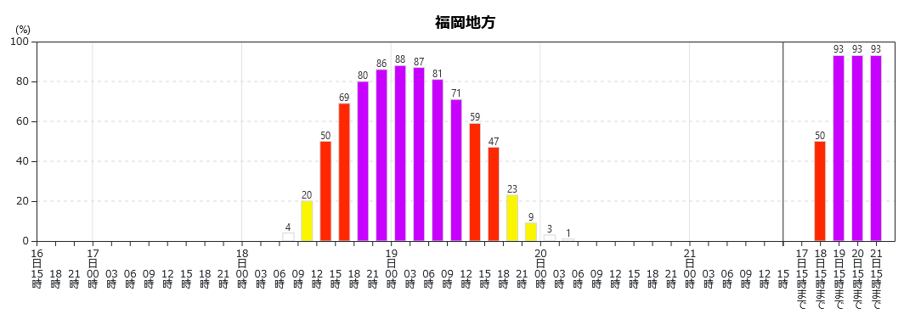
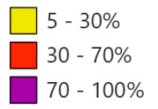
台風情報
台風経路図・全般台風情報
台風経路図の例
台風・熱帯低気圧の位置や強さなどを予報し、防災上の注意を呼びかけ
全般台風情報の例
暴風警戒域
令和○年 台風第１９号に関する情報 第◇◇号
令和○年１０月１０日１７時２５分 気象庁予報部発表
（見出し）
大型で猛烈な台風第１９号の影響により、１１日までには、東日本太平洋側から南西諸島にかけての広い範囲で猛烈なしけや大しけとなる見込みです。台風はその後、非常に強い勢力を保ったまま、１２日午後から１３日にかけて、紀伊半島から東日本にかなり接近または上陸し、・・・
（以下省略）
予報円
強風域
暴風域
暴風域に入る確率
切り替え
25m/s以上の暴風域に入る確率を分布図と時系列グラフで発表
暴風域に入っている
可能性が最も高い時間帯
暴風域に入る確率の
発表時刻からの積算値
早ければこの時間から暴風域に入る
遅ければこの時間まで
暴風域に入っている
Notes:
台風は、大雨や暴風、高潮などによりきわめて大きな災害をもたらすことがあります。具体的には、大雨による浸水、圃場への土砂流入や土壌・薬剤の流出、強風による施設被害、倒伏、落果、塩害をもたらすことがあります。さらに停電も発生する恐れがあります。台風に関する情報を確認することにより、前もっての準備や対策に役立ちます。また、危険な時間帯での作業を避けることにより、農業者自身の身の安全を守る事も重要です。
台風や24時間以内に台風となると予想する熱帯低気圧については、５日先までの位置や強さなどを予報し、防災上の注意を呼びかけます。
台風の進路は、白い破線の円（予報円）で表した中に、台風の中心が入る確率が70％となっています。予報円の中心を結ぶ線も表示されますが、台風の中心がこの線を通るものではありません。25m/s以上の風の範囲を赤色の円（暴風域）として表し、赤線の囲みで、暴風域に入るおそれがある範囲（暴風警戒域）を表します。
暴風域については、暴風域に入る確率を、平面図と地点毎の時系列でも確認することができます。黄色の円は、実況の強風域を示しています。
全般台風情報では、台風の今後の見通しや防災にかかわる情報、台風の発生や上陸などの情報について発表します。
「暴風域に入る確率」は、ある地域またはその一部が対象時間中に風速25m/s以上の暴風域内にある可能性を示す確率で、分布図と時系列グラフで発表します。分布図では、5日先までの暴風域に入る確率を色で表示させ、時系列グラフでは、暴風域に入る時間帯を知ることができます。台風情報にアクセスし、上部メニューバーを切り替えることにより分布図を表示できます。また、時系列グラフは、分布図上の地図で知りたい地方をクリックすると表示できます。

Slide 29
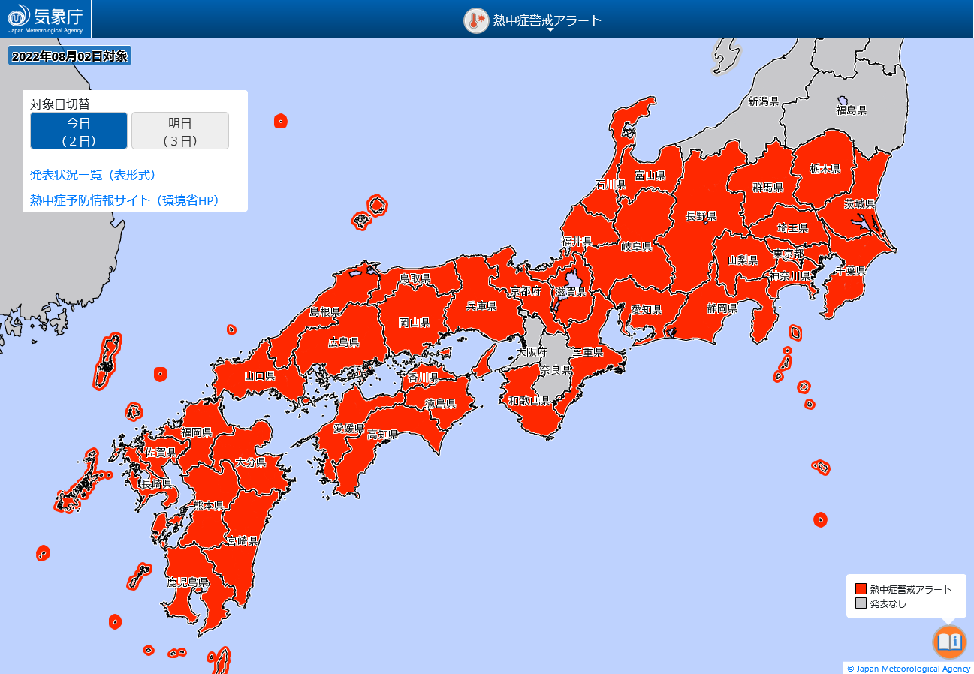

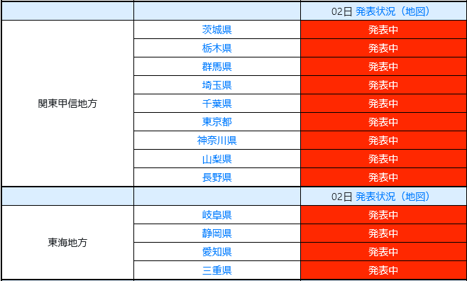
熱中症警戒アラート
暑さへ「気づき」、熱中症予防のための行動を呼びかける情報
地図表示
発表基準 | 暑さ指数（WBGT）33以上
発表単位 | 府県予報区等単位
タイミング | 前日17時・当日5時頃
暑さ指数（WBGT）
人間の熱バランスに影響の大きい気温・湿度・輻射熱 の3つを取り入れた暑さの厳しさを示す指標。
［暑さ指数（ＷＢＧＴ）の目安］
３１以上：危険
２８以上３１未満：厳重警戒
２５以上２８未満：警戒
２５未満：注意
環境省「熱中症予防サイト」で公開。
表形式
Notes:
熱中症警戒アラートは、熱中症予防対策の一環として、環境省と気象庁が連携し、翌日または当日に高温が予想される場合に、熱中症が発生しやすい気象状況になることを伝え、熱中症への注意を呼びかける情報です。事前に飲料水や日陰の確保など、熱中症対策の準備ができます。
熱中症警戒アラートは、都道府県単位で、気温・湿度・輻射熱（直射日光や地面などからの照り返し）を基に計算した「暑さ指数（WBGT）」を 33 以上と予測したときに、予測対象日の前日17時頃又は当日5時頃に発表されます。
気象庁ホームページでは、地図表示、表形式で発表されている都道府県を表示することができます。
なお、「暑さ指数（WBGT）」の実測値と予測値は環境省「熱中症予防サイト」（https://www.wbgt.env.go.jp/）で公開されています。

Slide 30
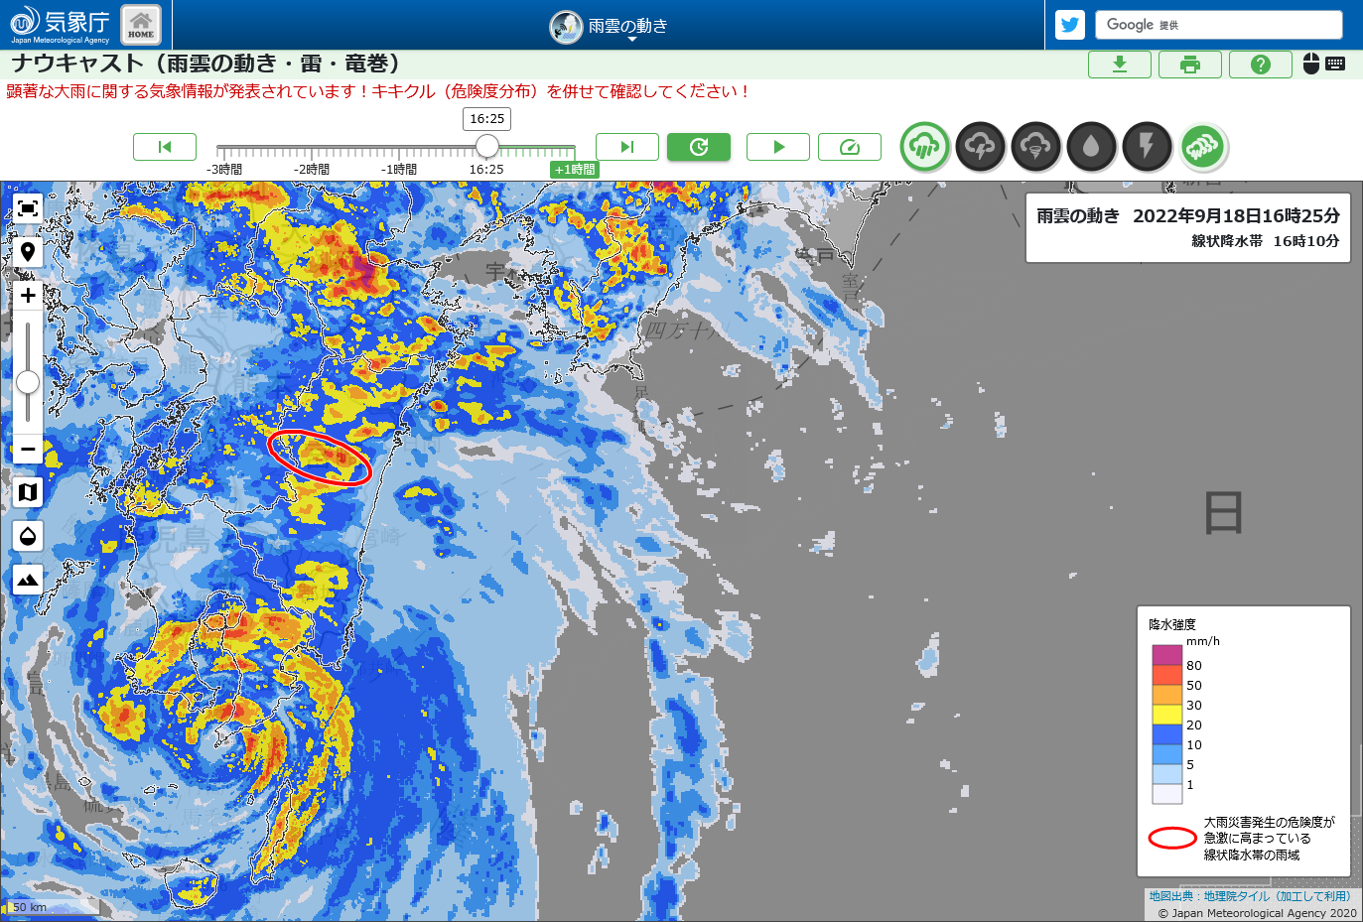
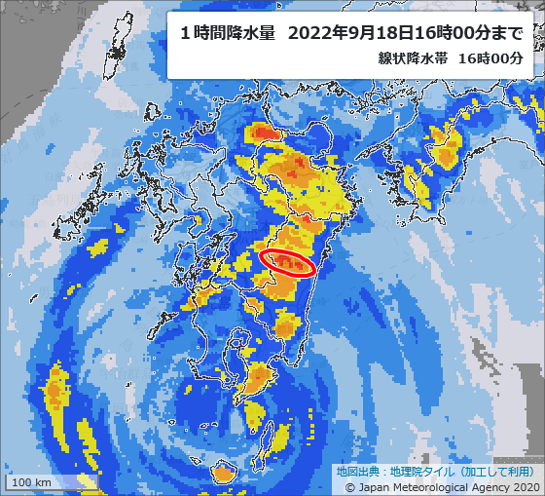
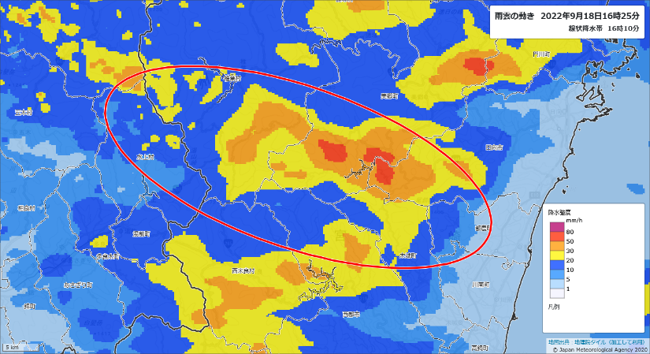


雨雲の動き・今後の雨
作業直前の降雨の確認や急な雨対策に
雨雲の動き（ナウキャスト）
今後の雨（降水短時間予報）
３時間前からの雨雲の動きと１時間先までの予想
高解像度の予想を５分間隔で提供
雷の活動度や竜巻発生確度、線状降水帯も表示可能
12時間前からの雨雲の動きと15時間先までの予想
これまでの雨の状況を把握しやすい
１、３、24時間降水量（解析雨量の積算値）を数値でも確認可能
Notes:
気象庁ホームページの「雨雲の動き」では、降水ナウキャストを確認できます。降水ナウキャストは、５分間の降水量と降水強度の分布を高解像度で予報するもので、５分毎に更新されます。また、同じページでは、雷の実況や竜巻の危険度、大雨による災害発生の危険度が急激に高まっている線状降水帯も合わせて表示可能となっています。線状降水帯の雨域は赤い楕円で表示されます。
「今後の雨」のページでは、12時間前からの解析雨量と15時間先までの降水短時間予報を連続して確認することが可能です。
解析雨量は、気象レーダーや雨量計の観測値から雨量分布を1km四方の細かさで解析したものです。このページでは、解析雨量を積算して算出した１、３、24時間降水量を確認することが可能です。農業施設の被害防止や、ため池の防災などのために、実況雨量データの目安として活用していただけます。
降水短時間予報は、6時間先までは10分間隔で発表され、各1時間降水量を1km四方の細かさで予報します。7時間先から15時間先までは1時間間隔で発表され、各1時間降水量を5km四方の細かさで予報します
「雨雲の動き」、「今後の雨」のそれぞれの特徴を踏まえご利用ください。

Slide 31
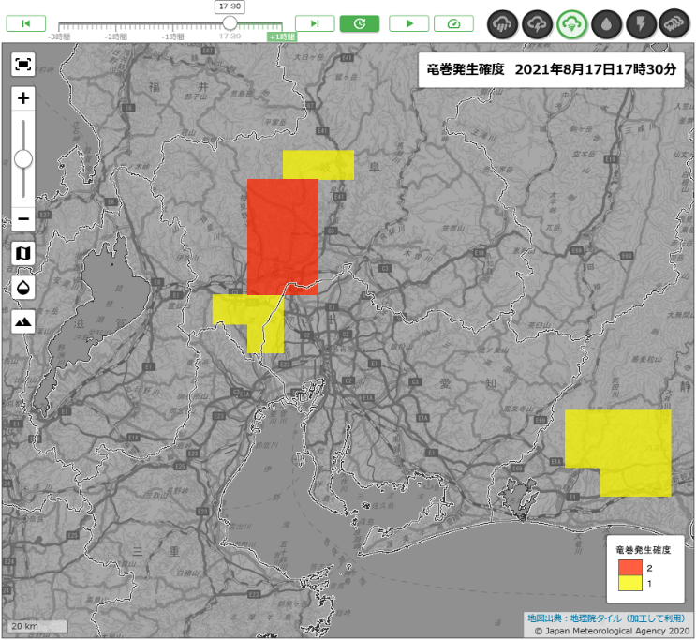



竜巻に関する情報
竜巻は日本のどこでも発生し、大気の状態が不安定となりやすい、7月から11月にかけて多い
竜巻注意情報
竜巻発生確度ナウキャスト
今、まさに竜巻の発生しやすい状況
都道府県内のどの地域でいつまで注意が必要かを記載
竜巻の発生しやすい領域を確認
ナウキャストのページで2段階の発生確度を常時掲載
気象庁HPでの表示例
目撃情報を活用した竜巻注意情報の例
埼玉県竜巻注意情報 第◇号
令和○年７月１７日１９時５３分 気象庁発表
【目撃情報あり】埼玉県北部で竜巻などの激しい突風が発生したとみられます。
埼玉県北部は、竜巻などの激しい突風が発生するおそれが非常に高まっています。
空の様子に注意してください。雷や急な風の変化など積乱雲が近づく兆しがある場合には、頑丈な建物内に移動するなど、安全確保に努めてください。
落雷、ひょう、急な強い雨にも注意してください。
この情報は、１７日２１時００分まで有効です。
雨雲の動き（ナウキャスト）のページの上部ボタンを切り替えることによっても表示可能
Notes:
非常に激しい雨などをもたらす気象状況の時には、大気の状態が不安定であり、竜巻等の激しい突風の危険もあります。過去の竜巻の発生状況からも、日本のどこででも発生する可能性があることがわかります。
竜巻注意情報は、竜巻の目撃情報があった場合や、竜巻発生確度ナウキャストにより１時間以内に竜巻発生の可能性がある場合に発表します。なお、竜巻発生確度ナウキャストは竜巻発生の可能性がある地域を面的に確認できます。
竜巻等の激しい突風は農業用ハウスの倒壊や破損を引き起こす恐れがあります。竜巻注意情報が発表されている場合など、身近に竜巻の危険があるときには、頑丈な建物に移動するなど、安全確保に努めてください。

Slide 32


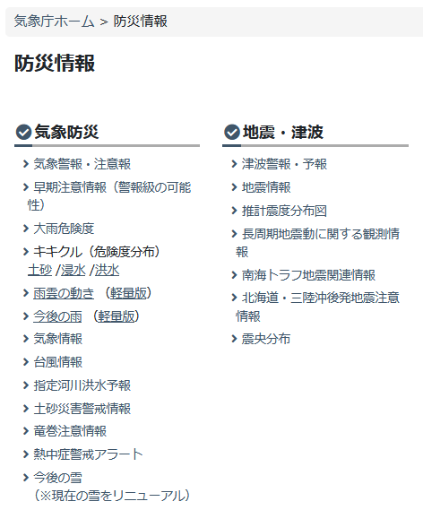
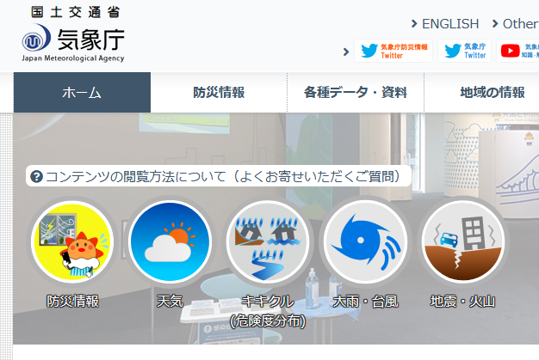
気象情報へのアクセス方法（PCサイト）
1
URLを入力または検索サイトを利用
1
2
「防災情報」をクリック
1
気象庁
https://www.jma.go.jp
3
見たい情報へアクセス
2
2
3
Notes:
ここまでに紹介した気象情報へのアクセス方法についてご説明します。
まず、パソコンでブラウザを立ち上げていただき、URLを入力するか、検索ページなどを利用して、気象庁トップページを表示させてください。
トップページの「防災情報」をクリックしていただくと、これまでに紹介した情報の一覧が表示されますので、見たい情報をクリックしてアクセスしてください。

Slide 33
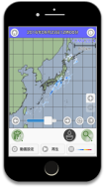
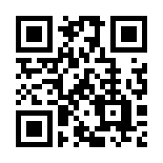
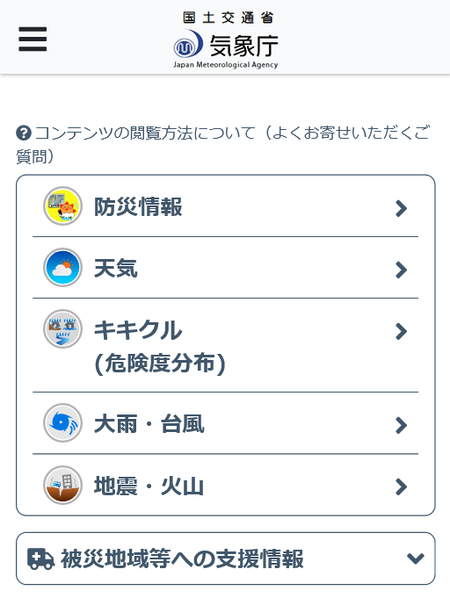
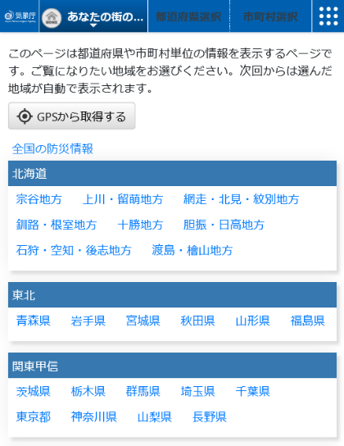
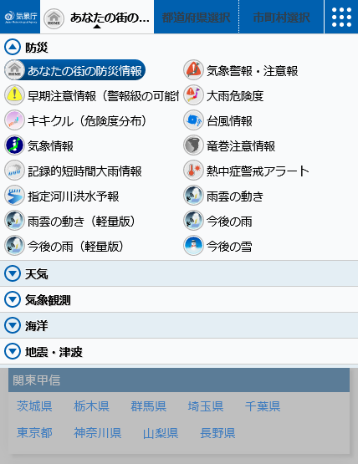
気象情報へのアクセス方法（モバイルサイト）
1
2次元バーコードを読み取り、またはURLを入力
1
2
「防災情報」をタップ
3
上部のメニューバー（ここでは「あなたの街の防災情報」）をタップ
https://www.jma.go.jp/
4
見たい情報へアクセス
3
2
4
3
Notes:
スマートフォンやタブレットでは、モバイルサイトが表示され、PCサイトと表示画面は少し異なりますが、同様にアクセスすることが可能です。

Slide 34




気象情報へのアクセス方法（メニューバーから）
気象情報へアクセス後は上部メニューバーから他の情報へアクセス可能
パソコンでの表示例
スマホでの表示例
1
1
2
2
1
上部メニューバーをクリック/タップ
2
知りたい情報を選択
Notes:
気象情報を一度表示させた後は、気象庁ホームページのトップへ戻らなくても、上部のメニューバーをクリック/タップし、他の知りたい情報のページを表示させることができます。

Slide 35


情報内容についてもっと詳しく知りたい場合
1
1
気象庁トップページから「知識・解説」を選択
2
知りたい情報を選択
2
Notes:
本手引きでは各気象情報について簡潔に説明しました。情報内容についてさらに詳しく知りたい場合は、①気象庁トップページから「知識・解説」を選択し、②知りたい情報へアクセスしてください。

Slide 36
気象情報の発表体系と連係
2 | 気象要因ごとの発表体系と情報例 気象情報と農業技術情報の連係例
Notes:
農業気象災害の防止・軽減に向けて、異常気象に対する事前対策と被害発生後の速やかな応急対策を行うため、気象庁や気象台が発表する気象情報と、農業関係機関が発表する農業技術情報を連係することが重要です。
第2章では、農業気象災害をもたらす、高温・低温といった天候時に、どのような気象情報が発表されるか気象要因ごとに解説し、気象情報が農業技術情報に活用されている例をご紹介します。

Slide 37
低温・凍霜に関する気象情報の発表体系
低温に関する早期天候情報の例
低温に関する早期天候情報（関東甲信地方）
令和○年７月８日１４時３０分
気象庁 発表
関東甲信地方 ７月１４日頃から かなりの低温
かなりの低温の基準：５日平均地域気温平年差－２．７℃以下
関東甲信地方では、向こう２週間はオホーツク海高気圧からの冷たい空気の影響で、気温の低い日が多く、かなり低くなる可能性があります。
農作物の管理等に注意してください。また、今後の気象情報等に留意してください。
２週間前
2週間気温予報
2週間先までを予想
低温に関する早期天候情報
6日先～14日先までを予想
1週間前
低温に関する気象情報
7日先程度までを予想
前日
低温注意報、霜注意報
翌日・当日を予想
長期間の低温（日照不足、長雨）に関する気象情報の例
日照不足と低温に関する関東甲信地方気象情報 第◇号
令和○年７月８日１５時１５分 気象庁発表
（見出し）
●●県と▲▲県と■■県では、６月下旬頃から、日照時間が少ない状態が続いています。この状態は、今後２週間程度は続く見込みです。また、今後２週間程度は平年に比べ気温の低い状態が続く見込みです。農作物の管理等に十分注意してください。
（本文）以下省略
発生
長期間の低温（日照不足、長雨）に関する気象情報【天候情報】
低温（日照不足、長雨）がすでに発生し、今後数日間以上続き、社会的に大きな影響を予想
Notes:
低温に関する気象情報は、２週間先や１週間先を対象とした情報や、翌日・当日を対象とした情報を順次発表し、農作物の管理のための注意喚起を主な目的としています。
「低温に関する早期天候情報」は、気温が平年に比べてかなり低い確率が30％以上と予想されるときに発表します。また、毎日発表される「２週間気温予報」でも２週間先の低温の程度や時期を確認できます。
数日先（7日先程度まで）に顕著な低温が数日間にわたり予想される場合には「低温に関する気象情報」を発表し注意を呼びかけます。これらの情報は、“事前の対策”の判断に活用できます。
翌日や当日に顕著な低温が予想される場合には「低温注意報」、晩霜により被害が発生するおそれがある場合には「霜注意報」を発表し注意を促します。”直前の対策”に活用ください。
その他、既に低温の被害や影響が生じており、今後も低温が続く予想があるなど、社会的に大きな影響が生じると思われる場合は、「長期間の低温（日照不足、長雨）に関する気象情報」【天候情報】を発表し、いっそうの注意を促します。このような時は、天候不順となり、低温に加えて長期的に日照不足や長雨になることも多く、スライドの右下の例は「日照不足と低温に関する気象情報」です。

Slide 38
高温・少雨に関する気象情報の発表体系
高温に関する気象情報の例
高温に関する東海地方気象情報 第◇号
令和○年８月５日１５時００分 名古屋地方気象台発表
（見出し）
東海地方では、８月８日から１２日頃にかけて、最高気温が３５度以上となるところがあるでしょう。
（本文）
東海地方では、８月８日から１２日頃にかけて高気圧に覆われて晴れるため、最高気温が３５度以上の猛暑日となる所がある見込みです。
熱中症などの健康管理、農作物や家畜の管理などに注意してください。
２週間前
2週間気温予報
2週間先までを予想
高温に関する早期天候情報
6日先～14日先までを予想
1週間前
高温に関する気象情報
7日先程度までを予想
前日
熱中症警戒アラート
翌日・当日を予想
長期間の高温（少雨）に関する気象情報の例
長期間の高温に関する東海地方気象情報 第◇号
令和○年８月１９日１５時００分 名古屋地方気象台発表
（見出し）
●●県と▲▲県と■■県では、８月上旬頃から気温の高い状態が続いています。この状態は、今後２週間程度は続く見込みです。農作物や家畜の管理、熱中症対策など健康管理に十分注意してください。
（本文）以下省略
発生
長期間の高温（少雨）に関する
気象情報【天候情報】
高温（少雨）がすでに発生し、今後数日間
以上続き、社会的に大きな影響を予想
Notes:
高温に関する気象情報は、農作物や家畜の管理、熱中症対策などのための注意喚起を目的として、２週間先や１週間先を対象とした情報や、翌日・当日を対象とした情報を順次発表します。
「高温に関する早期天候情報」は、気温が平年に比べてかなり高い確率が30％以上と予想されるときに発表します。また、毎日発表される「２週間気温予報」でも２週間先の高温の程度や時期を確認できます。
「高温に関する気象情報」は、数日程度にわたり高い気温が予想される場合に発表します。
「熱中症警戒アラート」は、県内のどこかの地点で暑さ指数（WBGT）が33以上となることが予想される日の前日から当日にかけて、熱中症への注意を呼びかけます。
「長期間の高温（少雨）に関する気象情報」【天候情報】は、勢力の強い高気圧や暖気の流入により、高温や少雨が比較的長期間続き、農水産・畜産や健康管理など、社会的に大きな影響が予想される場合に発表します。

Slide 39
大雪に関する気象情報の発表体系
大雪に関する早期天候情報の例
大雪に関する早期天候情報（東北地方）
令和○年２月１０日１４時３０分
仙台管区気象台 発表
東北日本海側 ２月１６日頃から 大雪
大雪の基準：５日合計地域降雪量平年比１７３％以上
２月１４日頃から強い寒気が流れ込むため、東北日本海側を中心に降雪量がかなり多くなる可能性があります。
農作物の管理や、除雪などの対応に注意してください。また、今後の気象情報等に留意してください。
２週間前
大雪に関する早期天候情報
6日先～14日先までを予想
1週間前
大雪に関する気象情報
7日先程度までを予想
早期注意情報
5日先までを予想
前日
大雪警報・注意報
翌日・当日を予想
大雪に関する気象情報の例
大雪に関する東北地方気象情報 第◇号
令和○年２月１６日１６時０５分 仙台管区気象台発表
（見出し）
東北日本海側では、冬型の気圧配置となるため、１７日未明から１８日にかけて大雪となる所があるでしょう。大雪に注意・警戒し、着雪やなだれに注意してください。
（本文）以下省略
発生
長期間の大雪（低温）に
関する気象情報【天候情報】
大雪（低温）がすでに発生し、今後数日間
以上続き、社会的に大きな影響を予想
Notes:
冬の大雪に関する気象情報は、農作物の管理や雪に対する備えの注意喚起を目的として、２週間先や１週間先を対象とした情報や、翌日・当日を対象とした情報を順次発表します。
「大雪に関する早期天候情報」は、日本海側で降雪量が平年に比べてかなり多い確率が30％以上と予想されるときに発表します。
数日先までに大雪が予想され、注意を喚起する必要がある場合は「大雪に関する気象情報」、「早期注意情報（警報級の可能性）」などを発表します。
「大雪警報・注意報」は、雪害などへの “直前の対策”に活用できます。
「長期間の大雪（低温）に関する気象情報」【天候情報】は、冬型の気圧配置や強い寒気の流入、発達した低気圧により、大雪や低温が比較的長期にわたって続き、農作物の管理や交通機関、健康管理など、社会的に大きな影響が予想される場合に発表します。

Slide 40
ひょう・雷・突風に関する気象情報の発表体系
雷、突風、ひょうに関する気象情報の例
雷と突風及びひょうに関する岩手県気象情報 第◇号
令和○年６月１８日１６時３９分 盛岡地方気象台発表
（見出し）
岩手県では、１９日は、上空の寒気と暖かく湿った空気の影響により、大気の状態が非常に不安定となる見込みです。１９日昼前から夜のはじめ頃にかけて、竜巻などの激しい突風や落雷、ひょう、急な強い雨に注意してください。
２日前
雷、突風、ひょうに関する府県気象情報
2日先～当日までを予想
前日
雷注意報
翌日・当日
雷注意報
落雷のほか、急な強い雨、竜巻等の突風、降ひょうも対象。
ひょう害、竜巻に対する直前の対策として利用。
直前
竜巻注意情報
１時間前
発生
竜巻発生確度ナウキャスト
常時（10分毎）
ひょうは積乱雲から降る氷塊です。直径5ミリ以上が「ひょう」、それより小さいものは「あられ」です。春と秋に多く発生します。
Notes:
積乱雲が非常に発達すると、激しい雷雨やひょう、突風、竜巻が発生します。ひょうは、積乱雲から降る固い氷塊です。地上に達したときに直径５ミリ以上のものがひょう、それより小さいものがあられです。
ひょう・雷・突風に関する気象情報は、農作物の管理等の注意喚起を目的として、２日先から当日を対象に、降ひょうや落雷、激しい突風のおそれがある場合に発表します。「雷注意報」は翌日、当日を対象に発表します。
また、天気予報で「雷を伴う」「大気の状態が不安定」「竜巻などの激しい突風」などの言葉が使われていたら、 天気の急変に備える必要があります。
「竜巻注意情報」は、竜巻発生確度ナウキャストで発生確度２が現れた地域に発表しているほか、目撃情報が得られて竜巻等が発生するおそれが高まったと判断した場合にも発表しており、有効期間は発表から約1時間です。

Slide 41
気象情報の発表体系（まとめ）
 | 2週間前から6日前 | 数日前 | 前日から当日
低温・霜 | ２週間気温予報 低温に関する早期天候情報 | 低温に関する気象情報 | 低温注意報・霜注意報
 | 長期間の低温に関する気象情報
長雨・日照不足 | 長雨・日照不足に関する気象情報
高温 | ２週間気温予報 高温に関する早期天候情報 | 高温に関する気象情報 | 熱中症警戒アラート
 | 長期間の高温に関する気象情報
少雨 | 少雨に関する気象情報
大雪 | 大雪に関する早期天候情報 | 大雪に関する気象情報 早期注意情報 | 大雪警報・注意報 危険度を色分けした時系列
強風・暴風 |  | 台風情報 暴風に関する気象情報 早期注意情報 | 暴風警報・強風注意報 危険度を色分けした時系列
ひょう・雷・突風 |  | 雷・突風・ひょうに 関する気象情報 | 雷注意報 竜巻注意情報
大雨 |  | 台風情報 大雨に関する気象情報 早期注意情報 | 大雨警報・注意報 洪水警報・注意報 危険度を色分けした時系列
火山灰 |  |  | 降灰予報、噴火警報・予報
Notes:
農業災害を引き起こす天候には、他にも長雨・日照不足や強風・暴風など、さまざまなものがあります。
これらの天候について、2週間前から6日前にかけてや数日前の事前の対策、前日から当時にかけての直前対策にご利用いただける情報を一覧にまとめました。
降灰予報、噴火警報・予報については、以下の気象庁ホームページ「気象庁が発表する火山に関する情報や資料の解説」で詳しく解説しています。
https://www.data.jma.go.jp/vois/data/tokyo/STOCK/kaisetsu/vol_know.html

Slide 42


農業気象ポータルサイト
営農活動に役立てるため要素ごとに気象情報を整理したリンク集
地域毎の情報
農業気象（ポータルサイト）トップページ
情報と用語の解説、利用上の注意等
各情報へのリンク
https://www.jma.go.jp/jma/kishou/nougyou/nougyou.html
Notes:
気象庁ホームページでは、農業に役立つ気象情報をまとめた「農業気象」（ポータルサイト）のページを平成27年7月から掲載し、現在も内容の充実を図っています。
農業と気象の関係の特性をふまえ、①「営農活動に役立つ気象情報」を気象要素に集約した内容と、②「屋外活動において身を守るための知識や気象情報」をテーマごとに集約した内容を分けて掲載しています。
例えばページ内の「高温」の項目ボタンをクリックすると、過去のデータから発表中の季節予報までの気象情報の案内が一覧表示されます。また、情報の解説ページへもすぐに到達できるようになっています。

Slide 43


農業技術情報（自治体）との連係例：低温事例
平成25年4月中旬～5月上旬の低温に対する長野県での対応
長野市での気象推移と気象情報の発表の時系列図
4/12 低温に関する異常天候早期警戒情報
（現：早期天候情報）
4/30 長期間の低温に関する長野県気象情報
情報の対象期間
猶予期間
情報の警戒期間
1か月予報
毎日、府県天気予報・週間天気予報を発表、必要に応じて注意報・警報を発表
（注）平成25 年4 月当時の発表日は、1 か月予報は金曜日、異常天候早期警戒情報は火・金曜日。
現在の発表日は、１か月予報は木曜日、異常天候早期警戒情報（現：早期天候情報）は月・木曜日
Notes:
次に、気象情報と農業技術情報の連係について、過去の農業気象災害時の事例を取り上げて、当時の気象変化と情報を時系列により整理します。整理を行うことで、どのタイミングでどんな情報の連係が必要とされたのかを振り返ることができます。
なお、異常天候早期警戒情報は現在「早期天候情報」に名称変更していますが、ここでは当時の情報名で記載しています。
長野県では、平成25年は、3月の気温がかなり高く、作物の生育が早くなっていたところへ、4月中旬から5月上旬にかけて断続的に寒気が南下して極端な低温となり、大規模な凍霜害が発生しました。
このときの長野市における気象の推移と気象情報の発表状況を見ると、極端な低温となる１週間程度前の４月12日に、低温に関する異常天候早期警戒情報を発表し、警戒を促しました。その後、実際に低温が発生すると、4月30日に長期間の低温に関する長野県気象情報を発表しました。
（図に関する補足）7日間平均気温は、日付が平均を求めた期間の初日のため、日最低気温が顕著に低くなる時期より先に低い期間が現れています。

Slide 44
農業技術情報（自治体）との連係例：低温事例
平成25年4月中旬～5月上旬の低温に対する長野県での対応
気象台等が発表した気象情報と、県及び農業関係機関が実施した技術対策
日付 | 平成25年4月 |  |  |  |  |  |  | 5月～
 | 10日 | 12日 | 13日 | ･･･ | 22日 | 26日 | 30日 | ･･･
（気象庁） 気象情報 |  | 低温に関する異常天候早期警戒情報（4/12） |  |  |  |  | 長期間の低温に関する長野県気象情報（4/30）
 | ・週間天気予報、確率予測資料、１か月予報 ・霜注意報（4月は22回、5月は13回発表）
（長野県） 農業技術情報 | 低温・凍霜害・降雪に備えた技術対策（4/10）※毎年作成
 |  |  | 晩霜害に係る技術対策及び今後の経過観察（4/13）
 |  |  |  |  | 凍霜害に係る応急技術対策（第１報）(4/22)
 |  |  |  |  |  | 凍霜害に係る応急技術対策（第２報）(4/26)
 | ※農作物の生育状況や圃場等の農業に関する情報収集の結果もふまえて作成
農業者への 技術支援 | 晩霜害に係る技術対策に基づく、4/10以降の技術支援内容は以下のとおり 県農業改良普及センターが検討会等を通じて関係機関に技術対策を周知 県農業改良普及センターがJA等と連携して、農家に対して技術指導を実施
 |  |  |  |  |  |  |  | 普及センターに相談窓口を設置（5/16）、来訪や電話等による相談に対し、技術支援を実施
Notes:
次に、気象台等が発表した気象情報とともに、長野県が発出した技術情報、農業者への技術支援の経過を見たいと思います。
4月10日 長野県では、気象情報等を参考に、毎年この時期に発表する「低温・凍霜害・降雪に備えた技術対策」を発出しました。
13日 長野県では、凍霜害の発生を受け、生育状況と「低温に関する異常天候早期警戒情報」を参考に「晩霜害に係る技術対策及び今後の経過観察」を発出し、晩霜害に対する農作物への対応と今後に起こりうる顕著な低温に対する注意喚起を行いました。
22日と26日 長野県では凍霜害に係る応急技術対策を発出しました。
30日 気象台が今後の低温に対する農作物の管理等への注意喚起も含め、長期間の低温に関する長野県気象情報を発表しました。
また、低温の間、県農業改良普及センターはJA等と連携して、農業者に対して技術情報に基づいた農業技術指導を行いました。
出典：長野県農業気象災害速報「平成25年4月中旬から5月上旬の低温による農作物被害」（平成25年7月19日）

Slide 45

農業技術情報（自治体）との連係例：高温事例
平成27年4月下旬～5月上旬の高温に対する山梨県での対応
甲府市での気象推移と気象情報の発表の時系列図
4/27 高温に関する
異常天候早期警戒情報
猶予期間
情報の警戒期間
4/23 高温に関する
異常天候早期警戒情報
猶予期間
情報の警戒期間
1か月予報
毎日、府県天気予報・週間天気予報を発表、必要に応じて高温注意情報（現「熱中症警戒アラート」）を発表
Notes:
山梨県では、平成27年4月下旬から5月上旬にかけては、高気圧に覆われる日が多く、強い日射の影響を受けて、各地で顕著な高温と少雨になりました。
このときの甲府市における気象の推移と気象情報の発表状況をみると、気象庁から高温に関する異常天候早期警戒情報が、4月23日と27日に発表されています。
（図に関する補足）7日間平均気温は、日付が平均を求めた期間の初日のため、日平均気温が顕著に高くなる時期より先に高い期間が現れています。

Slide 46
農業技術情報（自治体）との連係例：高温事例
平成27年4月下旬～5月上旬の高温に対する山梨県での対応
気象台等が発表した気象情報と、県及び農業関係機関が実施した技術対策
日付 | 平成27年4月 |  |  |  |  | 5月～
 | 23日 | ･･･ | 27日 | 28日 | ･･･ | ･･･ | 7日 | 8日
気象情報（気象庁） | 高温に関する異常天候早期警戒情報（4/23）［内容：4月28日頃からの約1週間かなりの高温］
 |  |  | 高温に関する異常天候早期警戒情報（4/27）［内容：5月2日頃からの約1週間かなりの高温］
 |  |  |  |  |  |  | 関東甲信地方1か月予報（5/7）
 | ・週間天気予報（毎日） ・確率予測資料（毎週月･木曜日）、１か月予報（毎週木曜日）
（山梨県） 農業技術情報 |  |  |  | 少雨・高温に対する農作物の管理（技術対策資料）（4/28）
 |  |  |  |  |  |  |  | 少雨・高温に対する農作物の管理（技術対策資料）（5/8）
 | ※農作物の生育状況や圃場等の農業に関する情報収集の結果もふまえて作成
農業者への 技術支援 |  |  |  | ・普及センターが技術対策資料をＪＡ等の関係機関に周知 ・普及センターがＪＡ等と連携して、地域の作物別の技術指導を実施
 |  |  |  | 農作物に障害等が見られる場合には、技術対策資料に基づいて、普及センターやＪＡが技術支援を実施
Notes:
次に、気象台等が発表した気象情報とともに、山梨県が発出した技術情報、農業者への技術支援の経過は表のとおりです。
このとき、山梨県では技術対策資料として、少雨・高温に対する農作物の管理として、圃場の乾燥を防止する対策やブドウのジベレリン処理効果の低下を防ぐ対策などについてまとめ、通知しました。これらの情報は、ホームページ等による周知や、FAXやメールなどにより地域普及センターへ伝えられ、センターから市町村のJA等などの関係機関を通じて農家へ伝えられました。
出典：山梨県提供資料

Slide 47
気象情報の利活用
3 | 気象予測データの利活用事例紹介 気象データの気象庁HPからの入手方法
Notes:
農業へ影響を及ぼす昨今の極端な高温などの気候リスクを認識し、気候の影響を過去の気象データなどを用いて定量的に評価し、2週間気温予報データなどの気象情報を用いて適切に対応することで、気候による悪い影響を軽減し、良い影響を利用すること（気候リスク管理）ができます。
第3章では、気候リスク管理を行うために気象予測データを活用した実際の事例や気象データの入手方法を紹介します。より詳細な内容は本手引きの別冊をご覧ください。

Slide 48
気象データを活用してみませんか？
気象データをつかって気候の影響を軽減・利用してみませんか？
昨今の極端な高温などの気候は農業に影響を及ぼしています。
気候リスクを認識し、
気候の影響を過去の気象データなどを用いて定量的に評価し、
2週間気温予報データなどの気象情報を用いて適切に対応することで、気候による悪い影響を軽減し、良い影響を利用すること（気候リスク管理）ができます。
気象データの活用に取り組む際に参考にしていただけるよう、農業分野における気温予測データの活用事例や気温データの取得方法を紹介します。

Slide 49




気象データの活用イメージ：影響の評価と対応
気候リスクの評価
どのような気候のときにどのような影響があるかを見積もる
農業データ・気象データ
経験と勘
データによる分析
暑い日が
しばらく続くと
イネに悪い影響がある
日平均気温が27℃以上の日が
10日ほど続くと
イネに高温障害が起こる可能性が高まる
気候リスクへの対応
将来の気候の見通しをたてて気候リスクの軽減を目指す
（例）データによる分析で明らかになった高温が、１か月予報や2週間気温予報で予想される場合は、水管理等の事前準備を行う
Notes:
もう少し具体的にイメージを持っていただくため、気象データの活用方法について具体例とともに説明します。
それぞれの業務で用いる蓄積したデータと、過去の気象データを使って、どういう気候のときに、どのような影響があるかを評価することができます。農業の場合、農業研究機関等で、どのような条件の下でイネに高温障害が起きる可能性があるのかを、経験と勘に頼るのではなく、定量的に評価しています。
このように、影響を与える気候の基準を定量的に把握することで、現在の気温が危険な状況に近づいている場合や、影響を与えるような気温が予想されている場合に、何らかの対策を行う判断に利用できます。

Slide 50

気象データの活用イメージ：高度利用
生育の進度がどの程度平年から隔たりそうか、客観的に評価
生育予測モデルに活用
気温入力データに予測値を利用する
起 算 日
予 測 日
適 期
適期改善
予測値
を用いた手法
実測値
気温予測値
平年値
平年値
を用いた手法
適 期
実測値
平 年 値
有効積算温度に活用
適期改善
適期の
目安気温
平年値を利用している場合はすぐにでも改善できるかも
積算気温
実測値
で積算
平年値
で積算
予測値
で積算
起算日
予測日
気温予測値による適期予測
平年値による適期予測
Notes:
次に、少し高度な気象データの活用方法をご紹介します。
生育予測モデルに入力する将来の気温の値を平年値の代わりに気温予測値に置き換えて計算することにより、生育の進度がどの程度平年から隔たりそうか、客観的に評価することができます。これにより、作物の開花日や収穫適期などをより精度よく予測でき、防除、機材等の事前準備に役立てることができます。
その他、農作物の生育予測には有効積算温度による手法もよく使われており、温度によって変化の程度を予測できる事例での利用が想定されます。特に、これまで平年値のみで気温を積算している場合は、予測値を利用することにより、予測される適期が改善されることがあります。

Slide 51
農業における気温予測データ活用事例
極端な天候の監視や作物の生育予測等で気温予測データの活用が拡大
対象 | 活用方法 | 具体的な情報例
水稲 | 冷害・高温障害対策 | 農研機構 東北農研センター 栽培管理のためのメッシュ情報
野菜 | 冷害・高温障害対策 | 徳島県 ニンジンの栽培開孔判断資料
水稲 | 収穫適期予測 | 山形県 おきたま米づくり情報
水稲 | 収穫適期予測 | 香川県 「おいでまい」通信
水稲 | 収穫適期予測 | 新潟県 稲作技術情報
小麦 | 開花日予測 | 農研機構 西日本農研センター リアルタイムアメダスを用いた麦の発育ステージ予測
果樹 | 開花日予測 | 山梨県 モモの開花予想と開花日
病害虫 | 発生予察 | 沖縄県 技術情報カンシャコバネナガカメムシ（ガイダー）の防除適期について
その他 | メッシュ情報 | 農研機構 メッシュ農業気象データシステム
Notes:
都道府県が作成する営農支援情報などで気温予測データの活用が進んでいます。
農業における活用事例として、冷害・高温障害対策のため、極端な天候を監視し、農作物の発育に危険な気温（閾値）に対する早期の備えのために利用されています。
また、最近では、農作物発育予測モデルを活用した水稲の収穫適期予測や、果樹等の開花日予測、病害虫に対する防除適期の予測に利用されています。
これらは、従来、農作物発育予測や病害虫発生予測のモデル式の入力データとして、気象の実況値と平年値が用いられてきましたが、予測期間に用いる平年値を気温予測データに置きかえた活用となります。
次スライド以降では、具体的な情報を個別にご覧いただけます。

Slide 52


活用事例｜栽培管理のためのメッシュ情報
背景と目的
気象庁と東北農業研究センターとの共同研究
東北の水稲
やませによる冷害
顕著な高温による品質低下
東北農研
1kmメッシュ
気温平年値
２週目までの
気温予測値
２週目までの
1kmメッシュ
気温予測値
深水管理、かけ流し灌漑
一定期間の準備が必要
気象庁２週間予測資料
2週間先を対象とした、1kmメッシュの気温予測値を作成し、水稲が警戒気温となることを事前に把握し、対策に役立てる。
「GoogleMapによる気象予測データを利用した農作物警戒情報」での試験提供
東北農研と岩手県立大学の運営サイトで公開していた1週目のメッシュ気象予測情報で、２週目の予測情報を試験的に提供
低温・高温リスクの高まりを早い段階から把握できることを検証
Notes:
東北地方の水稲の冷害・高温障害の被害軽減に活用できる2週間先の予測情報作成の取り組みを紹介します。東北は水稲の大産地であり、日本の水稲生産の約3割を担っています。東北では、従来から、やませによる冷害が知られており、近年では、顕著な高温による品質低下が問題としてあげられています。
対策として、冷害には水を多く入れることで暖かさを保つ深水管理、高温にはかけ流し灌漑などがありますが、いずれも一定期間の準備が必要となります。これまでの研究により、水稲の発育時期により影響の目安となる気温がわかってきていますので、事前対策のためには、このような気温になる日を予測する必要があります。
そこで、気象庁と東北農業研究センターは共同で、２週目までの気象予測を用いた情報提供の検討を行いました。空間的にきめ細かく、かつ定量的な気温の予測情報を作成するために、 東北農研が作成した東北地方の1kmメッシュ平年値と、気象庁が作成している2週目までの気温の予測値を用いて、1kmメッシュの気温予測値を作成しました。
東北農業研究センターは、岩手県立大学と共同で「Google Mapによる気象予測データを利用した農作物警戒情報」を運営しており、1週間先までの1kmスケールの農作物警戒情報を提供しています。 そこで、2週間先の予測についても、1kmスケールの農作物警戒情報を試作し、提供しました。 利用者アンケートから、2週間先の予測情報の継続が望まれる声が聞かれるなど、その有効性が確認されました。
参考ページ：https://www.data.jma.go.jp/risk/taio_suitou.html

Slide 53
活用事例｜水稲刈り取り適期の予測（山形農総研）
水稲刈り取り適期の予測と目的
起算日から日平均気温を積算して刈取適期を推定
品種 | 刈取り適期 （出穂後の積算温度）
はえぬき | 950～1200℃
ササニシキ | 950～1150℃
刈り遅れによる品質低下（茶米等）の防止
乾燥調整施設の稼働準備、人員の確保
落水時期の調整
表1 刈り取り適期に対応した出穂後の積算気温
山形県農業総合研究センターによる予測手法の改善
予測値がある期間は平年値を置き換える
以降は平年値
起 算 日
予 測 日
適 期
新たな手法
実測値
気温予測データ
平年値
適期改善
適 期
従来の手法
実測値
平 年 値
従来の平年値のみを利用する手法よりも、気温予測データを用いる新たな手法の方が、実用上有効であることを確認
Notes:
水稲の刈り取り適期予測は、刈り遅れによる品質低下の防止や、乾燥調製施設の稼動準備等への利用のため、多くの農業機関で実施されています。水稲栽培では、出穂後の日平均気温の合計（積算気温）が一定の基準に達する時期が、刈り取り適期の目安となります。
表1は、水稲の品種と刈り取り適期となる出穂期からの積算気温の関係で、山形県農業総合研究センターによる調査で使われたものです。
山形県農業総合研究センターによる、予測手法の改善に関わる調査について紹介します。従来、刈り取り適期の予測は、平年値を用いて行われてきましたが、今回の調査では、平年値の代わりに気象庁の１か月先までの気温予測値を利用し、どの程度刈り取り適期の予測精度が向上するのか検証を行いました。
その結果、従来の平年値のみを利用する手法よりも、気温予測データを用いる新たな手法の方が、実用上有効であることが確認されました。
参考ページ：https://www.data.jma.go.jp/risk/taio_kensho.html
参考文献：横山克至 2014：東北の農業気象, 58, 1-6.

Slide 54




活用事例｜おきたま米づくり情報（山形県）
刈り取り適期予測手法の改善を農業気象情報へ活用
山形県置賜総合支庁西置賜農業技術普及課
※ 異常天候早期警戒情報は現在「早期天候情報」に名称変更しています。
この他の利活用事例は別冊で紹介していますので、あわせてご覧ください。
Notes:
改善された予測手法を用いた実際の農業気象情報での活用例です。山形県では、「おきたま米作り情報」の中で活用されました。実況・予測値データから作成した、銘柄ごとの刈り取り時期の目安を示しています。
この他の利活用事例につきましては、本手引きの別冊で紹介していますので、そちらもあわせてご覧ください。

Slide 55

気候リスク管理のポータルサイト
気象情報を活用して気候の影響を軽減してみませんか？
気候リスク管理の詳しい解説や必要な情報へのリンクを公開しています。
過去の気象データを取得
気候リスク管理の実例紹介
気温予測データを取得
気候リスク管理の調査報告
https://www.data.jma.go.jp/risk/index.html
Notes:
気象庁では、季節予報をはじめとする気候情報の有効な活用方法の検討を進めています。 この取り組みのひとつとして、気温予測情報を利活用する「気候リスク管理」技術を普及させるための取り組みを推進しています。
気象庁ホームページの「気象情報を活用して気候の影響を軽減してみませんか？」 ページでは、気温予測情報を活用するためのツール、実例などを紹介しています。観測値や統計値などの過去の気象データを取得するページへのリンク、気温予測値を取得するページへのリンク、農研機構など様々な団体と共同で調査した気候リスク管理の報告ページへのリンク、気候リスクの評価や気候リスクへの対応の実例ページへのリンクがあります。
本ページの内容の詳細やデータの取得方法については、本手引きの別冊に詳しく記載しましたのでそちらを参照してください。

Slide 56
リンク集
行政機関等 | 情報の名称 | ホームページアドレス
農林水産省 | 農業技術の基本指針 | https://www.maff.go.jp/j/kanbo/kihyo03/gityo/ ※上記アドレストップページに掲載
 | 被害防止に向けた技術指導 | https://www.maff.go.jp/j/seisan/kankyo/gijyutu_sido.html
 | 熱中症対策のページ | https://www.maff.go.jp/j/seisan/sien/sizai/s_kikaika/anzen/nechu.html ※ 「農作業中の熱中症対策について」に従って、対策をおこなってください。
環境省 | 熱中症予防サイト | https://www.wbgt.env.go.jp/ ※ 暑さ指数（WBGT）の実況と予測を公開しています。
気象庁 | 農業気象ポータルサイト | https://www.jma.go.jp/jma/kishou/nougyou/nougyou.html
 | 気象情報を活用して気候の影響を軽減してみませんか | https://www.data.jma.go.jp/risk/index.html
 | 過去の気象データ・ダウンロード | https://www.data.jma.go.jp/risk/obsdl/
 | 確率予測資料 | https://www.data.jma.go.jp/risk/probability/index.html
 | 日本の気候 | https://www.jma.go.jp/jma/kishou/know/kisetsu_riyou/tenkou/Average_Climate_Japan.html ※ 各地方の気候について解説しています
 | 気象庁の業務評価 | https://www.jma.go.jp/jma/kishou/hyouka/ ※ 各予報の精度検証結果へのリンクがあります。
主な最新 気象情報 | 気象警報・注意報 | https://www.jma.go.jp/bosai/map.html#contents=warning
 | 気象情報 | https://www.jma.go.jp/bosai/map.html#contents=information&element=information
 | 早期天候情報 | https://www.data.jma.go.jp/cpd/souten/
 | 台風情報 | https://www.jma.go.jp/bosai/map.html#contents=typhoon
Notes:
本手引きでは割愛しましたが、各地方の気候については、「日本の気候」をご覧ください。

Slide 57














リンク集（QRコード）
農林水産省 |  |  | 環境省 | 気象庁
農業技術の基本指針 | 被害防止に向けた 技術指導 | 熱中症対策のページ | 熱中症予防サイト | 農業気象ポータルサイト
気象庁
気象情報を活用して気候の影響を軽減してみませんか | 過去の気象データ・ ダウンロード | 確率予測資料 | 日本の気候 | 気象庁の業務評価 （各予報の精度検証結果）
気象警報・注意報 | 気象情報 | 早期天候情報 | 台風情報

